Slide 1
ПУБЛИЧНЫЙ ДОКЛАД муниципального бюджетного общеобразовательного учреждения «Основная общеобразовательная школа № 23 города Белово» Кемеровской области за 2015 - 2016 учебный год

Slide 2
СОДЕРЖАНИЕ ДОКЛАДА
Введение | 4 сл
Общая характеристика школы | 5 сл
Социальный портрет ОУ | 13 сл
Структура управления образовательным учреждением | 15 сл
Социальное партнерство | 18 сл
Кадровое обеспечение образовательного процесса | 19 сл
Учебно-материальная база | 22 сл
Создание условий для реализации качественного образования и развития личности обучающихся | 28 сл
Динамика успеваемости за 3 года | 29 сл
Результаты ГИА | 34 сл

Slide 3
Социализация выпускников | 38 сл
Результаты участия школьников в олимпиадах, конкурсах, конференциях | 39 сл
Анализ воспитательной работы | 43 сл
Детская организация «Радуга» (1 – 4 классы) | 79 сл
ДЮО «Поколение NEXT» - орган ученического самоуправления (5 – 9 классы) | 82 сл
Организация питания | 85 сл

Slide 4
ВВЕДЕНИЕ
МБОУ ООШ №23 города Белово осуществляет обучение и воспитание учащихся, развивает их способности с учетом физиологических, психологических, интеллектуальных особенностей, образовательных потребностей, личностных склонностей. Это достигается путем создания благоприятных условий для общеобразовательного, умственного, нравственного и физического развития каждого ребенка.
Представленный публичный доклад о проделанной работе за 2015-2016 учебный год подготовлен рабочей группой в составе: директора школы Семеновой Г.А., председателя управляющего совета – Адигамова Р.К., заместителя директора по УВР – Валовой Н.Л., заместителя директора по ВР – Кошкиной Л.В., заместителя директора по АХР Костенковой Е.В. В работе принимали участие педагоги школы.
Настоящий публичный отчет предоставляет общественности информацию о деятельности МБОУ ООШ №23 города Белово, её потенциале, условиях функционирования, проблемах развития. В докладе представлены статистические данные, аналитические материалы и мониторинговые исследования.

Slide 5
Общая характеристика школы
Муниципальное бюджетное общеобразовательное учреждение «Основная общеобразовательная школа №23 города Белово» расположена по адресу: ул.Лесная, 1б, пгт Грамотеино, г.Белово, Кемеровская область, 652614, Российская Федерация.
Год создания: декабрь 1959 г.
Работа в школе осуществляется в соответствии с действующим законодательством Российской Федерации, Кемеровской области. Деятельность школы регламентируется ее Уставом и локальными актами. Учредителем является Администрация Беловского городского округа, адрес Учредителя: улица Советская, 21, г. Белово, Кемеровская область.
Директор школы – Семенова Галина Андреевна, тел. 8(38452)68577,
Е-mail: mousoh23belovo@yandex.ru, сайт: edubel.ru/?site=0413&uid=301247031250
Школа имеет лицензию на осуществление образовательной деятельности по образовательным программам серия А № 0002340 от 27 апреля 2012 года и свидетельство о государственной аккредитации № 2798 от 16.01.2015г.

Slide 7
МБОУ ООШ №23 города Белово расположена в поселке Грамотеино. Уровень материально-технического обеспечения школы высок и соответствует современным требованиям.
Территория школы благоустроена, по периметру ограждена забором и составляет 13720 м². Ежегодно проводятся мероприятия по озеленению территории школы.
Окружающая школу социальная среда оценивается как благоприятная и позволяет наладить взаимодействие с образовательными и культурными учреждениями посёлка. Дополнительному образованию учащихся способствует КЦ «Грамотеинский», МОУ ДОД Детская школа искусств №12, МОУ ДОД Детская художественная школа №3, подростковый клуб «Юность».
МБОУ ООШ №23 активно сотрудничает со спортивным комплексом «Грамотеинский», учащиеся школы посещают секции по хоккею, футболу, фигурному катанию, плаванию, легкой атлетике и т.д. В школе обучается футбольная команда (5 класс).

Slide 8
Градообразующим предприятием микрорайона образовательного учреждения является ООО «Шахта «Грамотеинская» (генеральный директор В.Ю. Адонин.
Школа работает в режиме шестидневной недели со 2 по 9 классы, 1 классы обучаются в режиме пятидневной недели. Продолжительность урока в 1 классах – 35 минут (первое полугодие), 45 минут (второе полугодие), во 2-9 классах – 45 минут. Число смен – две. Средняя наполняемость классов по школе – 22,7 чел.
В соответствии с Уставом в школе действуют следующие формы получения образования: очная, индивидуальное обучение на дому.

Slide 9
ПРОБЛЕМА ШКОЛЫ: Недостаточный уровень обеспечения условий для повышения качества образования, развития личности учащихся в соответствии с их образовательными потребностями и возможностями, противоречит личностному развитию, профессиональному самоопределению и формированию общей культуры учащихся в условиях предпрофильного обучения.
Цель работы школы: Создание условий, обеспечивающих качественное образование, воспитание и развитие социально-адаптивной личности, руководствующейся общечеловеческими ценностями
ПРИОРИТЕТНЫЕ НАПРАВЛЕНИЯ:
Повышение качества знаний.
Профессиональное и личностное самоопределение учащихся.
Патриотическое воспитание.

Slide 10
Задачи:
1)Способствовать установлению равного доступа к полноценному образованию учащихся в соответствии с их способностями, индивидуальными склонностями и потребностями.
2)Совершенствовать внутри образовательного учреждения образовательное пространство, способствующее воспитанию и многоплановому развитию личности, ориентирующейся в окружающем мире и адаптирующейся в меняющихся условиях, путем:
-повышения квалификации и профессиональной переподготовки педагогических кадров;
-улучшения материально – технической базы образовательного учреждения;
-реализации основной образовательной программы начального общего образования МБОУ ООШ №23 города Белово;
-реализации основной образовательной программы основного общего образования МБОУ ООШ №23 города Белово;
-использования здоровьесберегающих технологий в учебном процессе.
3)Способствовать воспитанию гражданственности, трудолюбия, уважения к правам и свободам человека, любви к окружающей природе, Родине, семье, формированию здорового образа жизни.
4)Активизировать взаимодействие семьи и школы, совершенствовать взаимодействие с общественностью на качественно новом уровне по вопросам соуправления образовательным учреждением.

Slide 11
Контингент обучающихся
Учебный год
2012-2013 |  | 2013-2014 |  | 2014-2015 |  | 2015-2016
Кол-во классов | Кол-во уч-ся | Кол-во классов | Кол-во уч-ся | Кол-во классов | Кол-во уч-ся | Кол-во классов | Кол-во уч-ся
14 | 312 | 13 | 310 | 14 | 330 | 15 | 341

Slide 12
Сравнительный анализ контингента учащихся по учебным годам
На 1августа 2013 года количество учащихся по школе составило 333 чел. (включая будущих первоклассников)
На 1 августа 2014 года количество учащихся по школе составило 340 чел. (включая будущих первоклассников)
На 1 августа 2015 года количество учащихся по школе составило 353 чел. (включая будущих первоклассников)
На 1 августа 2016 года

Slide 13
Социальный портрет МБОУ ООШ №23 города Белово
 | Количество учащихся | по состоянию на 01.09.12г. | по состоянию на 01.09.13 г. | По состоянию на 01.09.14г. | По состоянию на 01.09.15г. | По состоянию на 01.09.2016
1 2 3 4 5 6 7 8 | - из многодетных семей - из малообеспеченных семей - опекаемых детей инвалидов «группы риска» - из семей, находящихся в социально – опасном положении состоящих на ВШУ состоящих в ПДН | 21(6,4%) 40(12,3%) 14(4,3%) 4(1%) 6(2%) 2(0,6%) | 52(16%) 50(15,8%) 18(7%) 4(1%) 10(3%) 5(2%) 8(2,5%) | 34(11%) 42(13,5%) 21(7%) 4(1,2%) 10(3%) 4(1,2%) 6(2%) | 53 (16%) 97(27%) 16 (4,8%) 4(1,2%) 3(0,9%) 4(1,2%) 2 (0,6%) 2 (0,6) | 41 (12%) 43 (13%) 8 (2%) 3 (0,8%) 8 (2%) 2 (0,5%) 4 (11%) 2 (0,5%)

Slide 14
На 01.06.2015 года на учете ПДН состоят двое учащихся школы Веселова Анна (9 класс), Сарапулов Николай (8 класс)
По сравнению с предыдущим учебным годом наблюдается снижение роста детей, стоящих на ВШУ и в ПДН.
Проведённый мониторинг социального положения семей показал, что 225 учащихся воспитываются в полных семьях, 105 человек воспитывает один родитель.
Многодетным и малообеспеченным семьям оказывается материальная помощь при подготовке к школьному обучению и при организации питания учащихся. 35 учащихся из многодетных семей питаются бесплатно в школьной столовой. В августе – сентябре 2014 года практически все нуждающиеся получили помощь.
В рамках всекузбасской акции «Первое сентября - каждому школьнику» помощь получили 3 человека (по 5000 руб), 12 человек от ТУ пгт. Грамотеино по 500 руб, 5 первоклассникам были вручены портфели с канцтоварами от депутата Беловского городского округа Фригина Ю.Б. (9,8%).
В течение учебного года 12 учащихся получили помощь в СРЦН, 4 детей из категории «семей риска» работали с оплатой своего труда в школьной трудовой бригаде.
31 ученик получил бесплатные новогодние подарки.

Slide 15
Структура управления ОУ
Организационная структура управления образовательного учреждения направлена на создание единого образовательного коллектива единомышленников.
Управление школой осуществляется на основе гласности, демократии, самоуправления, взаимодействия с общественностью.

Slide 16
Структура управления ОУ
Директор
Управляющий совет
Педагогический совет
Заместитель директора по УВР
Заместитель директора по ВР
Заместитель директора по АХР
Общее собрание трудового коллектива
Заместитель директора по БЖ
Детское самоуправление
Методический совет
Методические объединения
ДО «Радуга»
ДЮО «Поколение NEXT»

Slide 17
Эффективное функционирование образовательного учреждения возможно только при наличии четкой и спланированной системы управления.
Наша школа – сложное высокоорганизованное учреждение, управление которым строится на четких принципах единомыслия и самоуправления.
Постоянно действующим органом управления учреждением является Педагогический совет, заседания которого проходят один раз в четверть. Производственные вопросы и вопросы текущей педагогической деятельности рассматриваются на совещаниях при директоре. Научно-методическую работу координирует Методический совет.
Вопросы организационного характера решаются общим собранием трудового коллектива образовательного учреждения. Функционирует и ведет активную работу профсоюзный комитет, осуществляющий общественный контроль соблюдения трудового законодательства.
В школе работает Управляющий совет, который является некоммерческой организацией самоуправления широкой общественности, созданной Учредителем школы, педагогами, учениками и родителями, т.е. гражданами, заинтересованными во всесторонней помощи, поддержке и содействии образовательному учреждению во всех сферах его деятельности. Классные родительские комитеты активно сотрудничают со школой по вопросам оказания помощи в воспитании и обучении учащихся.
Одной из составляющих структуры управления школой является орган ученического самоуправления – детская общественная организация «Поколение NEXT», деятельность которой осуществляется через Совет актива учащихся школы.

Slide 18
Социальное партнерство
МБОУ ООШ №23 города Белово сотрудничает со следующими учреждениями:
ТУ пгт Грамотеино,
МКУ «Управление образования города Белово»,
МОУ ДПО (ПК)С «Информационно-методический центр города Белово»,
ГОУ СПО «Беловский медицинский колледж»,
ГОУ СПО «Беловский политехнический колледж»,
ООО «Шахта «Грамотеинская»,
Культурный центр «Грамотеинский»,
Беловское городское отделение
Кемеровского регионального общественного движения «Ветераны Комсомола»,
Совет ветеранов ООО «Шахта «Грамотеинская» Кемеровской региональной общественной организации ветеранов войны и труда «Ветеран»,
Спортивный комплекс «Грамотеинский»,
МОУ ДОД Детская школа искусств №12,
МОУ ДОД Детская художественная школа №3,
МДОУ «Детский сад №31 «Зайчик»,
МДОУ «Детский сад №57 «Никитка»

Slide 19
Кадровое обеспечение образовательного процесса
Развитие структуры управления школой способствует эффективной реализации новых направлений деятельности, реализуемых в школе: внедрение ФГОС основного общего образования, введение профессионального стандарта «Педагог», развитие школьной оценки качества образования.
Непосредственное управление педагогическим процессом реализуют директор школы и его заместители по учебно-воспитательной и воспитательной работе. В школе работает трудолюбивый, доброжелательный, творческий коллектив педагогов.
Всего педагогов (включая директора и заместителей по УВР, ВР, БЖ) | 25
Награждены знаком «Отличник народного просвещения» | 1
Награждены нагрудным знаком «Почетный работник общего образования РФ» | 4
Награждены медалью «За достойное воспитание детей» | 3
Высшее образование (педагогическое) | 20
Среднее профессиональное (педагогическое) | 5
Имеют высшую квалификационную категорию | 8
Имеют первую квалификационную категорию | 11
Прошли аттестацию на соответствие занимаемой должности учитель | 1
Не имеют квалификационной категории | 6

Slide 20
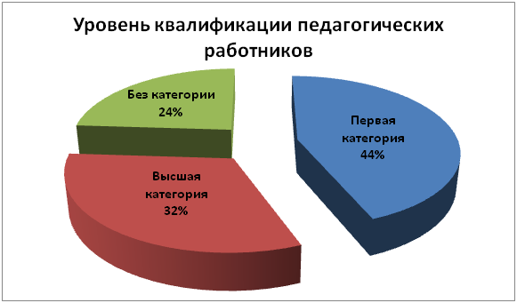
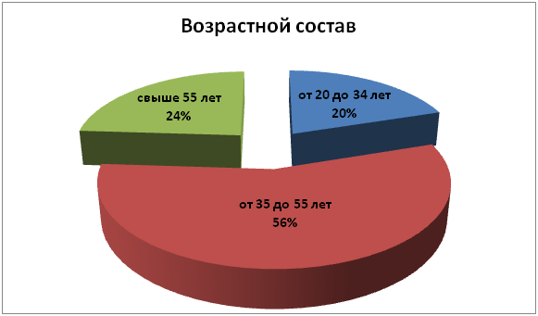
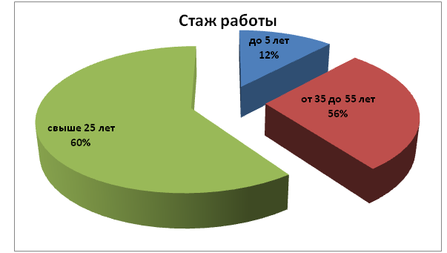

Slide 21
Анализируя вышеперечисленные данные, следует отметить что в МБОУ ООШ №23 города Белово работает высококвалифицированный педагогический коллектив (76% педагогов имеют квалификационную категорию). Средний возраст педагогов нашего образовательного учреждения составляет 46.6 лет. Достаточно высокий уровень квалификации педагогов, отсутствие текучести кадров позволяет коллективу стабильно работать и решать учебно-воспитательные задачи. По итогам аттестации в 2015-2016 учебном году получили высшую квалификационную категорию Быкова С.Ш., учитель русского языка и литературы, Семенова Г.А., учитель математики. Стабильный высококвалифицированный педагогический коллектив школы обладает большим потенциалом для реализации воспитательно-образовательных программ и внедрения инновационных проектов с целью повышения качества образования и подготовки учащихся к успешной социализации после окончания образовательного учреждения.

Slide 22
Учебно – материальная база
В МБОУ ООШ №23 города Белово - 17 учебных кабинетов:
4 кабинета начальных классов, 1 кабинет русского языка, 1 кабинет математики, 1 компьютерный класс, 1 кабинет истории и обществознания, 1 кабинет географии и биологии (с лабораторией), 1 кабинет физики (с лабораторией), 1 кабинет химии (с лабораторией), 3 кабинета иностранного языка, 1 кабинет музыки и ИЗО, кабинет технологии для девочек (с кулинарией), учебная мастерская для мальчиков.
Имеется столовая на 80 посадочных мест, библиотека (число книг – 5893, научно-педагогической и методической литературы – 600, фонд учебников –2527, медицинский кабинет – 1, учительская – 1, музейный уголок – 1, административных кабинетов – 4.
Имеется спортивный зал и спортивная площадка, предназначенная для игры в мини-футбол, гимнастический турник, спортивные лабиринт и лестница.
В школе создан кабинет технической поддержки учебного процесса, который оснащен мобильным компьютерным классом и интерактивным комплексом.
Помещения оснащены компьютерной техникой
библиотека – 2 компьютера
кабинет географии и биологии – компьютер и мультимедийный проектор; административный блок – 3 компьютера и 2-ноутбука
В кабинете информатики – 8 компьютеров, ноутбук, мультимедийный проектор.
Все компьютеры в компьютерном классе подключены к локальной сети и имеют выход в Интернет.

Slide 23
Все учебные кабинеты оснащены ТСО, в наличии УМК по всем предметам; ведется работа по усилению учебно-материальной базы кабинетов обществознания, истории, географии, биологии, химии, физики, спортивного зала.
Компьютерный класс, новая ученическая мебель, лабораторное оборудование в кабинетах химии, физики, биологии, информатики, способствуют обеспечению доступности качественного образования.
В школе имеется также три немеловые доски, два мультимедийных проектора, которые используется как для проведения уроков, так и для организации конференций, родительских собраний, классных часов и т.д.
Благодаря добровольным пожертвованиям родителей произведен косметический ремонт учебных кабинетов, частичный ремонт1 этажа, пристройки, обеденного зала, питьевого режима, фасада здания.
База школьной библиотеки позволяет на 78%обеспечить учебниками учащихся МБОУ ООШ №23 города Белово.

Slide 24
В школе имеется лицензированный медицинский блок (серия ЛО № 0006197), состоящий из смотрового и процедурного кабинетов, оснащенный современной медицинской техникой: ионизатором воздуха, передвижным кварцем, стерилизатором, ростомером, аппаратом «Ротта», тонометром, весами электронными и т.д.

Slide 25
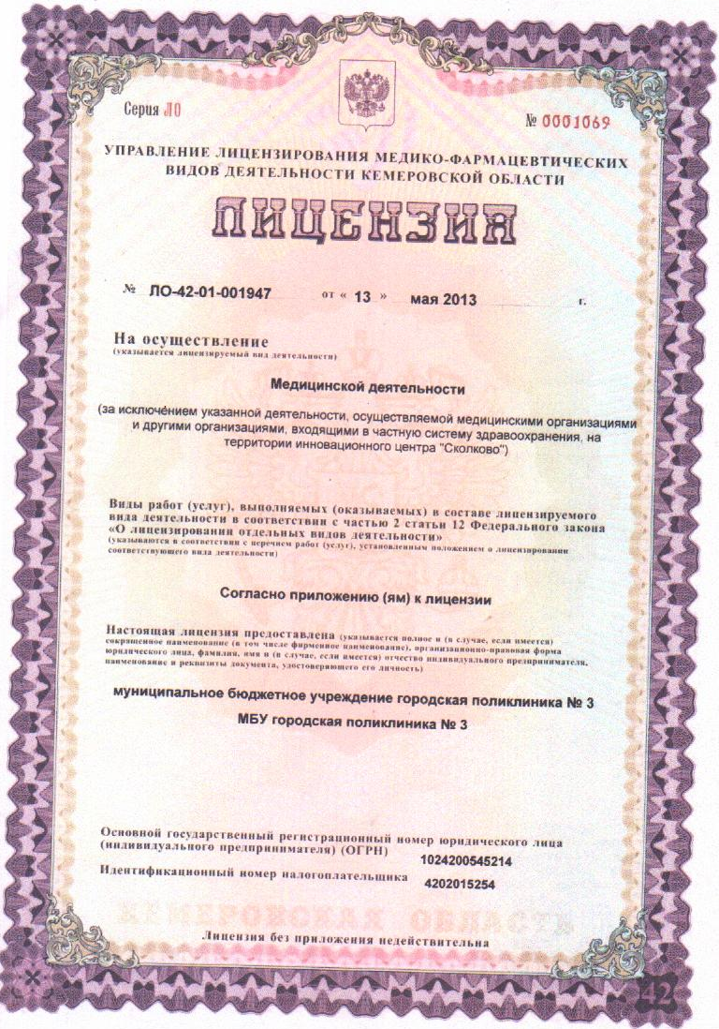
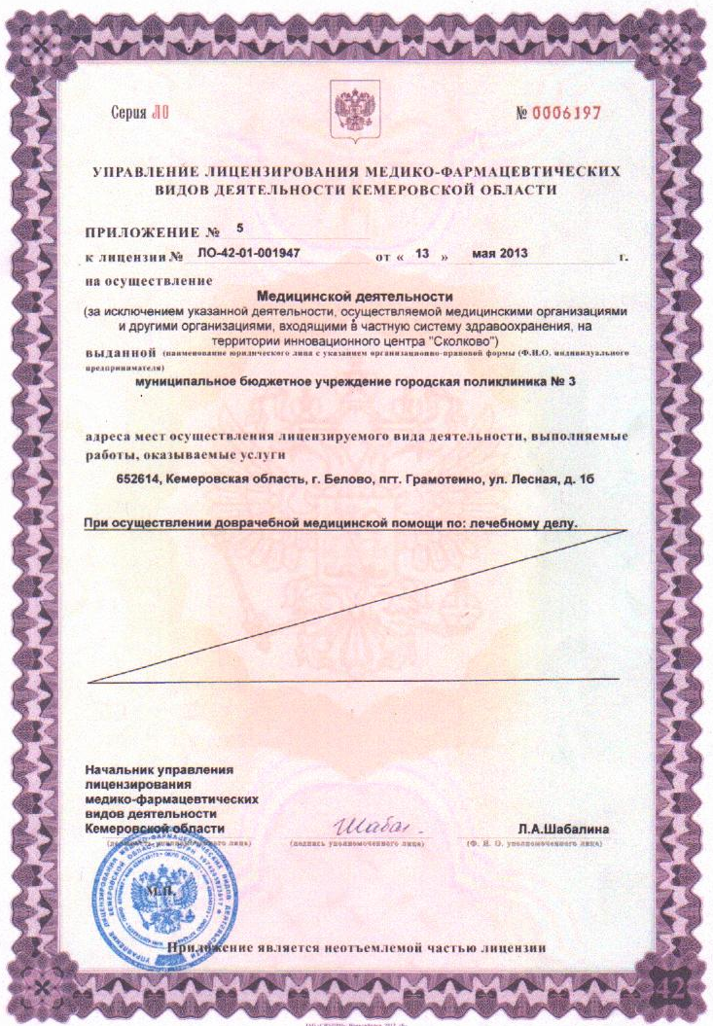
Лицензия на осуществление медицинской деятельности

Slide 26
Пищеблок школы оборудован специализированными устройствами: мармитами для первых блюд и вторых блюд, холодильниками, морозильной камерой, кухонной посудой, ваннами в цехах пищеблока, производственными столами, посудомоечной машиной, холодильными шкафами для хранения овощей.
Из средств федеральной субсидии «Модернизация региональной системы образования» школа приобрела мобильный компьютерный класс.
На средства субвенций: в спортивный зал приобретены два спортивных комплекса, гимнастическое бревно, два мата, приобретены парты и стулья в кабинет начальных классов, столы и стулья в обеденный зал, в компьютерный класс – 3 системных блока (5 обновлены запчастями), 4 телевизора, 4 системных блока (для начальных классов); произведены работы по проведению локальной сети.
На средства спонсоров: произведен косметический ремонт лестниц школы, кабинета №1, установлена входная калитка, установлен козырек над входной дверью, отремонтировано крыльцо.
На средства местного бюджета (по предписанию Роспотребнадзора): в обеденном зале проведен ремонт холодного и горячего водоснабжения, пол выстлан керамической плиткой, установлены 2 электрополотенца , отремонтирован пол в цехах столовой, установлена раковина в варочном цехе (работы производил ООО «БелРемСервис», директор Шмонин И.А.).
В рамках программы социального партнерства между ООО «Шахта «Грамотеинская» и МБОУ ООШ №23 города Белово планируется открыть школьный музей, именную аудиторию, оснастить спортивный зал школы и т.д.

Slide 27
В пищеблоке школы имеются: мармит для вторых и первых блюд, холодильники, холодильные витрины, морозильная камера, кухонная посуда, ванны в цеха пищеблока, производственные столы, посудомоечная машина, протирочная машина, водонагреватели ,духовой шкаф.
На средства субвенций: приобретены парты и стулья в кабинет географии и биологии, компьютерный класс – 2 системных блока (3 обновлены запчастями), мультимедийный проектор и системный блок (для кабинета географии и биологии); немелованная доска для кабинета физики, изо, английского языка произведены работы по проведению сети интернет в кабинет физики.
На средства спонсоров: произведены работы по оштукатуриванию и выравниванию стен, отремонтирован пол в кабинете №1 и установлен мемориал «Никто не забыт, ничто не забыто» на территории школы.
На средства местного бюджета (по предписанию Роспотребнадзора): в актовом зале (2 этаж) проведен ремонт пола и системы отопления, установлены пластиковые окна,отремонтирован потолок в кабинете истории (работы производил ООО «БелРемСервис», директор Шмонин И.А.

Slide 28
Создание условий для реализации качественного образования и развития личности учащихся
Выдвинутая Президентом России Д.А. Медведевым 5 ноября 2008 г. национальная образовательная инициатива «Наша новая школа», легла в основу национальной образовательной стратегии на период до 2020 года. Школа стала приоритетной сферой государственного развития. Одним из основных направлений модернизации образования школы является система оценки качества знаний.
Решая поставленные задачи, педагогический коллектив школы стремится создать систему обучения, обеспечивающую развитие каждого ученика в соответствии со склонностями, интересами и возможностями. Для этого, прежде всего, обеспечивается преемственность дошкольного и школьного (начального, основного) образования. С 01.09.2011 школа работает по ФГОС начального общего образования, с 01.09.2014 в школе веден ФГОС основного общего образования.
В школе реализуются:
1. Основная образовательная программа начального общего образования
2. Основная образовательная программа основного общего образования (в 5,6,7 классах)
2. Программы для общеобразовательных учреждений. Используются рабочие программы элективных курсов в 8-9-х классах и курсах по выбору в 2-7 классах. Поэтапно увеличивается учебная нагрузка на учащихся, вводятся новые предметы. С 8 класса осуществляется предпрофильная подготовка.

Slide 29
Динамика успеваемости по школе за последние 4 года
Весь учебный материал, предусмотренный программами, в т.ч. практическая часть, изучен в полном объеме, соблюдается последовательность в изучении в том порядке, который определен в календарно-тематическом планировании по каждому предмету.
Анализ уровня учебных достижений учащихся МБОУ ООШ № 23 города Белово показал, что на конец учебного года освоили образовательные программы все 329 учащихся, что составляет 100%. При этом качественная успеваемость по школе повысилось на 2,6 % и составила 47,7%. Допущены к государственной (итоговой) аттестации за курс основной школы - 26 учащихся 9 класса.
Учебный год | 2010-2011 | 2011-2012 | 2012-2013 | 2013-2014 | 2014-2015 | 2015-2016
Уровень обученности (общая успеваемость) | 99,6% Оставлены на повторное обучение 3 обучающихся, из них 2 первоклассника по заключению городской ПМПК (состояние здоровья) | 97,9% Оставлены на повторный курс обучения 2 человека (2-8 классы), 2 обучающихся 9 класса оставлены на повторное обучение. | 95,6% Оставлены на повторный курс обучения 11 человек (2-8 классы), 1 обучающаяся 9 класса оставлена на повторное обучение. | 98,8% Оставлены на повторный курс обучения 3 человека (8 и 9 классы). | 100% | 99,3% Переведены условно 2 человека (2 и 3 классы)
Качество обученности | 40,2% | 43,9% | 44,3% | 45,1% | 47,7% | 49,5%

Slide 30
Успеваемость учащихся по школе за 2015 – 2016 учебный год
Классы | Аттестовано | Отличников (из них круглых) | Хорошистов | Всего отличников и хорошистов | кач. успев., % | Не успев. уч-ся (усл. перев) | % общей успев.
2 кл. | 51 | 5 (5) | 21 | 26 | 50,9 | 1 | 98
3 кл. | 50 | 5(5) | 25 | 30 | 60 | 1 | 98
4 кл | 43 | 3(3) | 24 | 27 | 62,7 | 0 | 100
5 кл. | 24 | 5 (5) | 9 | 14 | 58 | 0 | 100
6 кл. | 38 | 5(4) | 12 | 17 | 42,7 | 0 | 100
7 кл. | 25 | 3(3) | 7 | 10 | 40 | 0 | 100
8 кл. | 35 | 2(2) | 14 | 16 | 42,8 | 0 | 100
9 кл. | 27 | - | 5 | 6 | 18,5 | 0 | 100
Итого: | 293 | 28(27) | 117 | 145 | 49,5 | 0 | 99,3

Slide 31
Отличники
Учебный год | 2010-2011 | 2011-2012 | 2012-2013 | 2013-2014 | 2014-2015 | 2015-2016
Всего учащихся на конец учебного года | 317 (без 1-х кл. 256) | 327 (без 1-х кл. 289) | 314 (без 1-х кл. 271) | 310 (без 1-х кл. 257) | 329 (без 1-х классов 279) | 341 (без 1-х классов 293)
1-4 классы | 14,7 % (14 чел.) | 12 % (16 чел) | 14 % (17 чел.) | 14 % (17 чел.) | 12 % (15 чел.) | 6,7 % (13 чел.)
5-9 классы | 7,4 % (12 чел.) | 5,8 % (9 чел.) | 6% (10 чел.) | 4%(6 чел.) | 6 % (10 чел) | 10% (15 чел.)
Всего | 10 % (26 чел.) | 8,6 % (25 чел.) | 9,9% (27 чел.) | 8,9 % (23 чел.) | 8,9% (25 чел.) | 9,5% (28 чел.)
Губернаторские стипендиаты | 7% (18 чел.) | 7,3 % (21 чел.) | 7,4% (20 чел.) | 7,3% (19 чел.) | 8,2% (23 чел.) | 9,2% (27 чел.)
Качество успеваемости | 40,2 % | 43,9 % | 44,3 % | 45,1 % | 47,7 % | 49,5%

Slide 32
Результаты государственной итоговой аттестации выпускников основной школы за 2015 – 2016 учебный год:
Предмет | Ф.И.О. учителя | Всего уч-ся | Сда-вали экза-мен | ОГЭ | Оценка |  |  |  | % качест-ва | % выпол-нения
 |  |  |  |  | «5» | «4» | «3» | «2»
Русский язык | Гришина Т.Б. | 27 | 27 | 27 | 2 | 10 | 13 | 2 | 44 | 92,6
Математика | Семенова Г.А. | 27 | 27 | 27 | 0 | 11 | 14 | 2 | 41 | 92,6
Обществознание | Зайцева О.А. | 27 | 20 | 20 | 1 | 0 | 14 | 5 | 5 | 75
Физика | Курочкина Е.В. | 27 | 20 | 20 | 0 | 4 | 16 | 0 | 20 | 100
Информатикаи ИКТ | Соковикова Е.И. | 27 | 12 | 12 | 0 | 2 | 9 | 1 | 16 | 91,6
Биология | Гелер Н.И. | 27 | 3 | 3 | 0 | 0 | 3 | 0 | 0 | 100

Slide 33
Сравнительный анализ ГИА
Предмет | 2013-2014 учебный год |  | 2014-2015 учебный год |  | 2015-2016 учебный год
 | Качество, % | Выполнение, % | Качество, % | Выполнение, % | Качество, % | Выполнение, %
Русский язык | 55 | 100 | 61 | 100 | 44 | 92,6
Математика | 10 | 100 | 19 | 100 | 41 | 92,6
Информатика и ИКТ | - | - | 100 | 100 | 16 | 91,6
Обществознание | 60 | 100 | 33,3 | 100 | 5 | 75
Физика | 33,3 | 100 | 75 | 100 | 20 | 100
Биология | - | - | 100 | 100 | 0 | 100

Slide 34
Анализ результатов ГИА за 2015 – 2016 учебный год
Анализируя результаты ГИА 2016 г., представленные в таблице, можно сделать следующие выводы:
- снизилось количество неудовлетворительных отметок у учащихся по русскому языку и отсутствуют неудовлетворительные отметки по физике, биологии;
- наиболее востребованными среди предметов по выбору остаются обществознание, физика, информатика;
- необходимо усилить контроль преподавания предметов математика, обществознание, информатика, биология в 2016- 2017 учебном году.

Slide 35
Анализ социализации выпускников школы.
Выпускники школы в 2015-2016 учебном году - 27 человек:
поступили в 10 класс – 4 чел.
поступили в колледжи –23 чел.
На благоприятные результаты социализации выпускников влияет профориентационная работа. В течение года изучались запросы учащихся 8,9 классов на профориентационные услуги, проводились индивидуальные и групповые профконсультации, справочно-информационная работа, беседы.
Согласно плану по профориентации были проведены экскурсии в учебные заведения города Белово; учащиеся посетили ярмарки профессий, проводимые Центром занятости населения г. Белово, организованы встречи со студентами, бывшими выпускниками школы; тематические родительские собрания и др.
В новом 2016 – 2017 учебном году работа по профориентации будет продолжена.

Slide 36
Результаты участия в олимпиадах и конкурсах
ФИ участника | Класс | Название олимпиады, конкурса, конференции | Результат
Пустогова Юлия | 1 | Муниципальный конкурс рисунков «Кино глазами детей» | лауреат
Табакова Варя | 2 | I Всероссийская метапредметная олимпиада по ФГОС «Новые знания» | диплом 1 степени
 |  | Русский медвежонок | Сертификат
Соболева Алина | 2 | I Всероссийская метапредметная олимпиада по ФГОС «Новые знания» | диплом 2 степени
 |  | Русский медвежонок | Сертификат
Корнодуб Вероника | 2 | I Всероссийская метапредметная олимпиада по ФГОС «Новые знания» | диплом 2 степени
 | 2 | Русский медвежонок | Сертификат
Чиндяскина Диана | 2 | I Всероссийская метапредметная олимпиада по ФГОС «Новые знания» | диплом 2 степени
 |  | Русский медвежонок | Сертификат
Савина Алина | 2 | I Всероссийская метапредметная олимпиада по ФГОС «Новые знания» | диплом 3 степени
 |  | Русский медвежонок | Сертификат
Суворовская Валерия | 2 | I Всероссийская метапредметная олимпиада по ФГОС «Новые знания» | диплом 3 степени
 |  | Русский медвежонок | Сертификат
Казакова Анастасия | 2 | I Всероссийская метапредметная олимпиада по ФГОС «Новые знания» | Сертификат
Язвенко Марина | 2 | I Всероссийская метапредметная олимпиада по ФГОС «Новые знания» | Сертификат
Иванова Кира | 2 | I Всероссийская метапредметная олимпиада по ФГОС «Новые знания» | Сертификат

Slide 37
Результаты участия в олимпиадах и конкурсах
ФИ участника | Класс | Название олимпиады, конкурса, конференции | Результат
Порошин Кирилл | 2 | I Всероссийская метапредметная олимпиада по ФГОС «Новые знания» | Сертификат
Бурминова Кира | 2 | Русский медвежонок | Сертификат
Гераськин Атрем | 2 | Русский медвежонок | Сертификат
Горбачева Дарья | 2 | Русский медвежонок | Сертификат
Казакова Анастасия | 2 | Русский медвежонок | Сертификат
Пустогов Никита | 2 | Русский медвежонок | Сертификат
Ридель Алина | 2 | Русский медвежонок | Сертификат
Скороходов Данил | 2 | Русский медвежонок | Сертификат
Башмакова Викторрия | 3 | Русский медвежонок | Сертификат
Бердинских Роман | 3 | Русский медвежонок | Сертификат
 |  | Открытая Московская он-лайн олимпиада по математике «Олимпиада-Плюс» | Диплом победителя
Богомолова Виктория | 3 | I Всероссийская метапредметная олимпиада по ФГОС «Новые знания» | Сертификат
 |  | Русский медвежонок | Сертификат
 |  | Открытая Московская он-лайн олимпиада по математике «Олимпиада-Плюс» | Диплом победителя
Братцель Роман | 3 | Открытая Московская он-лайн олимпиада по математике «Олимпиада-Плюс» | Похвальная грамота
Веселов Никита | 3 | Русский медвежонок | Сертификат
 |  | Открытая Московская он-лайн олимпиада по математике «Олимпиада-Плюс» | Сертификат участника

Slide 38
Результаты участия в конкурсах и олимпиадах
ФИ участника | Класс | Название олимпиады, конкурса, конференции | Результат
Зайцева Елизавета | 3 | Открытая Московская он-лайн олимпиада по математике «Олимпиада-Плюс» | Похвальная грамота
Зимина Алена | 3 | Открытая Московская он-лайн олимпиада по математике «Олимпиада-Плюс» | Диплом победителя
Исайкин Егор | 3 | Открытая Московская он-лайн олимпиада по математике «Олимпиада-Плюс» | Сертификат участника
Капустина Наташа | 3 | Русский медвежонок | Сертификат
Каширина Анастасия | 3 | Русский медвежонок | Сертификат
Колмогоров Максим | 3 | Открытая Московская он-лайн олимпиада по математике «Олимпиада-Плюс» | Сертификат участника
 |  | Городской конкурс проектных работ младших школьников «Маленькая дверь в большой мир» | Грамота лауреата
Корнева Валерия | 3 | Русский медвежонок | Сертификат
Крещук Кира | 3 | Русский медвежонок | Сертификат
 |  | Открытая Московская он-лайн олимпиада по математике «Олимпиада-Плюс» | Диплом победителя
Куслий Мария | 3 | Русский медвежонок | Сертификат
 |  | Открытая Московская он-лайн олимпиада по математике «Олимпиада-Плюс» | Сертификат участника
Ложкин Вадим | 3 | Русский медвежонок | Сертификат

Slide 39
Результаты участия в конкурсах и олимпиадах
ФИ участника | Класс | Название олимпиады, конкурса, конференции | Результат
Михайлова Елизавета | 3 | I Всероссийская метапредметная олимпиада по ФГОС «Новые знания» | Сертификат
Мочалова Оксана | 3 | Русский медвежонок | Сертификат
 |  | Открытая Московская он-лайн олимпиада по математике «Олимпиада-Плюс» | Похвальная грамота
Петенев Егор | 3 | Открытая Московская он-лайн олимпиада по математике «Олимпиада-Плюс» | Диплом победителя
Позыкаев Ярослав | 3 | Открытая Московская он-лайн олимпиада по математике «Олимпиада-Плюс» | Похвальная грамота
Попова Пероника | 3 | Русский медвежонок | Сертификат
 |  | Городской конкурс проектных работ младших школьников «Маленькая дверь в большой мир» | Диплом победителя
Рузаева Анастасия | 3 | Русский медвежонок | Сертификат
 |  | Открытая Московская он-лайн олимпиада по математике «Олимпиада-Плюс» | Сертификат участника
Ситников Антон | 3 | Русский медвежонок | Сертификат
 |  | Открытая Московская он-лайн олимпиада по математике «Олимпиада-Плюс» | Похвальная грамота
Хохлова Эвелина | 3 | Русский медвежонок | Сертификат
 |  | Открытая Московская он-лайн олимпиада по математике «Олимпиада-Плюс» | Сертификат участника
Хлопотина Алена | 3 | Открытая Московская он-лайн олимпиада по математике «Олимпиада-Плюс» | Диплом победителя

Slide 40
Результаты участия в олимпиадах и конкурсах
ФИ участника | Класс | Название олимпиады, конкурса, конференции | Результат
Шаверина Виктория | 3 | Русский медвежонок | Сертификат
Шкарупа Данил | 3 | Русский медвежонок | Сертификат
 |  | Открытая Московская он-лайн олимпиада по математике «Олимпиада-Плюс» | Диплом победителя
Швецова Екатерина | 3 | Открытая Московская он-лайн олимпиада по математике «Олимпиада-Плюс» | Диплом победителя
Делева Тамара | 4 | Русский медвежонок | Сертификат
 |  | Открытая Московская он-лайн олимпиада по математике «Олимпиада-Плюс» | Похвальная грамота
Христов Егор | 4 | I Всероссийская метапредметная олимпиада по ФГОС «Новые знания» | Сертификат
Валов Сергей | 4 | I Всероссийская метапредметная олимпиада по ФГОС «Новые знания» | Сертификат
 |  | Математический конкурс-игра «Кенгуру» | Призер
 |  | Открытая Московская он-лайн олимпиада по математике «Олимпиада-Плюс» | Диплом победителя
Беляев Антон | 4 | I Всероссийская метапредметная олимпиада по ФГОС «Новые знания» | Сертификат
Емельянов Александр | 4 | I Всероссийская метапредметная олимпиада по ФГОС «Новые знания» | Сертификат
Беляев Алексей | 4 | I Всероссийская метапредметная олимпиада по ФГОС «Новые знания» | Сертификат
Иванова Мария | 4 | Открытая Московская он-лайн олимпиада по математике «Олимпиада-Плюс» | сертификат участника
Макарова Дарья | 4 | Общероссийская предметная олимпиада по немецкому языку | участник

Slide 41
Результаты участия в олимпиадах и конкурсах
ФИ участника | Класс | Название олимпиады, конкурса, конференции | Результат
Митракова Злата | 4 | Общероссийская предметная олимпиада по немецкому языку | участник
Мокрушина Василиса | 4 | Областная НПК школьников, студентов, педагогических работников техникумов, колледжей, школ «Молодежь. Образование. Отечество» 14.03.2016 | Диплом 3 степени
Стефашин Кирилл | 4 | Общероссийская предметная олимпиада по немецкому языку | участник
Травников Андрей | 4 | Городская научно-практическая конференция «Маленькая дверь в большой мир» | лауреат 3 место
Зарипова Елена | 5 | Общероссийская предметная олимпиада по английскому языку | участник
 |  | Общероссийская предметная олимпиада по русскому языку | участник
Инжуватова Анастасия | 5 | Городской конкурс в честь 75-летия комсомольской организации города Белово | лауреат
 |  | Общероссийская предметная олимпиада по английскому языку | лауреат
 |  | Общероссийская предметная олимпиада по русскому языку | участник
Ковалев Дмитрий | 5 | Русский медвежонок | Сертификат
Кузьмина Юлия | 5 | Русский медвежонок | Сертификат
 |  | Городская выставка декоративно-прикладного и технического творчества «Возьмёмся за руки, друзья!» | 1 место
 |  | Общероссийская предметная олимпиада по английскому языку | лауреат
Лютаева Елизавета | 5 | Русский медвежонок | Сертификат

Slide 42
Результаты участия в олимпиадах и конкурсах
ФИ участника | Класс | Название олимпиады, конкурса, конференции | Результат
Меньщикова Антонина | 5 | Общероссийская предметная олимпиада по английскому языку | участник
Ожгибесов Денис | 5 | Общероссийская предметная олимпиада по русскому языку | участник
Петенева Алина | 5 | Общероссийская предметная олимпиада по английскому языку | участник
 |  | Городская краеведческая конференция «Белово – Родина моя!» | победитель
Репин Василий | 5 | Русский медвежонок | Сертификат
Синицина Карина | 5 | Общероссийская предметная олимпиада по русский язык | участник
Соляник Вероника | 5 | Русский медвежонок | Сертификат
 |  | Общероссийская предметная олимпиада по английскому языку | лауреат
 |  | Общероссийская предметная олимпиада по русскому языку | участник
Хотянович Виктор | 5 | Русский медвежонок | Сертификат
Берникова Маргарита | 6 | Всероссийский конкурс-игра по математике «Золотой ключик» | участник
 |  | Общероссийская предметная олимпиада по литературе | участник
 |  | Общероссийская предметная олимпиада по русскому языку | участник
 |  | Всероссийский конкурс-игра по математике «Клад Ацтеков» | участник
Бочаров Степан | 6 | Общероссийская предметная олимпиада по литературе | участник
 |  | Всероссийский конкурс-игра по математике «Золотой ключик» | участник
Волков Максим | 6 | Всероссийский конкурс-игра по математике «Клад Ацтеков» | участник
 |  | Всероссийский конкурс-игра по математике «Золотой ключик» | участник

Slide 43
Результаты участия в олимпиадах и конкурсах
ФИ участника | Класс | Название олимпиады, конкурса, конференции | Результат
Иванова Татьяна | 8 | Русский медвежонок | Сертификат
 |  | Общероссийская предметная олимпиада по русскому языку | участник
Костин Александр | 8 | Русский медвежонок | Сертификат
Красиков Даниил | 8 | Русский медвежонок | Сертификат
Ксенев Александр | 8 | Общероссийская предметная олимпиада по русскому языку | участник
Куслий Маргарита | 8 | Русский медвежонок | Сертификат
 |  | Общероссийская предметная олимпиада по русскому языку | участник
 |  | Математический конкурс-игра «Кенгуру» | участник
 |  | ГТЗО | Губернаторский значок «Отличник физической подготовки Кузбасса»
Михайлова Маргарита | 8 | Русский медвежонок | Сертификат
Пульмановский Максим | 8 | Общероссийская предметная олимпиада по русскому языку | участник
Рыжов Виталий | 8 | Русский медвежонок | Сертификат
 |  | Общероссийская предметная олимпиада по русскому языку | участник
 |  | Математический конкурс-игра «Кенгуру» | призер
Смаракова Валерия | 8 | Общероссийская предметная олимпиада по русскому языку | участник
Серебряков Алексей | 8 | Русский медвежонок | Сертификат
 |  | Общероссийская предметная олимпиада по русскому языку | участник

Slide 44
Результаты участия в олимпиадах и конкурсах
ФИ участника | Класс | Название олимпиады, конкурса, конференции | Результат
Зыкова Ксения | 6 | Международный дистанционный блиц-турнир по музыке «Семь нот» | диплом 1 степени
Зырянова Диана | 6 | Всероссийский конкурс-игра по математике «Клад Ацтеков» | участник
 |  | Всероссийский конкурс-игра по математике «Золотой ключик» | участник
Катаева Елизавета | 6 | Общероссийская предметная олимпиада по литературе | участник
 |  | Общероссийская предметная олимпиада по русскому языку | участник
 |  | Математический конкурс-игра «Кенгуру»
 |  | Городская интеллектуальная игра «Евроклуб» | 3 место
Ковальчук Лилия | 6 | Русский медвежонок | Сертификат
 |  | Общероссийская предметная олимпиада по русскому языку | участник
 |  | Математический конкурс-игра «Кенгуру» | Участник
Панова Карина | 6 | Математический конкурс-игра «Кенгуру» | Участник
Симашин Константин | 6 | Русский медвежонок | Сертификат
 |  | Общероссийская предметная олимпиада по русскому языку | участник
Барсуков Никита | 7 | Общероссийская предметная олимпиада по русскому языку | участник
Вольтермахерова Ксения | 7 | Общероссийская предметная олимпиада по русскому языку | участник
 |  | Математический конкурс-игра «Кенгуру» | Региональный победитель
Воронова Ирина | 7 | Русский медвежонок | Региональный победитель
 |  | Общероссийская предметная олимпиада по русскому языку | участник
Гаранин Николай | 7 | Общероссийская предметная олимпиада по русскому языку | участник

Slide 45
Результаты участия в олимпиадах и конкурсах
ФИ участника | Класс | Название олимпиады, конкурса, конференции | Результат
Евтухова Александра | 7 | Общероссийская предметная олимпиада по литературе | участник
 |  | Общероссийская предметная олимпиада по русскому языку | участник
Казакова Александра | 7 | Общероссийская предметная олимпиада по русскому языку | участник
Кимлаева Дарья | 7 | Общероссийская предметная олимпиада по русскому языку | участник
Крых Анна | 7 | Математический конкурс-игра «Кенгуру» | участник
Иванченко Екатерина | 7 | Общероссийская предметная олимпиада по русскому языку | участник
 |  | Математический конкурс-игра «Кенгуру» | Победитель
Арлашова Дарья | 8 | Русский медвежонок | Сертификат
 |  | Общероссийская предметная олимпиада по русскому языку | участник
 |  | Математический конкурс-игра «Кенгуру» | призер
Беляев Анатолий | 8 | Русский медвежонок | Сертификат
 |  | Общероссийская предметная олимпиада по русскому языку | участник
Бранец Павел | 8 | Общероссийская предметная олимпиада по русскому языку | участник
Еремеева Ксения | 8 | Русский медвежонок | Сертификат
Зарецкая Анна | 8 | Русский медвежонок | Сертификат
 |  | Общероссийская предметная олимпиада по русскому языку | лауреат
Зарипова Дарья | 8 | Русский медвежонок | Сертификат
 |  | Общероссийская предметная олимпиада по русскому языку | участник
 |  | Математический конкурс-игра «Кенгуру» | участник

Slide 46
Результаты участия в олимпиадах и конкурсах
ФИ участника | Класс | Название олимпиады, конкурса, конференции | Результат
Титов Никита | 8 | Общероссийская предметная олимпиада по русскому языку | участник
Трусова Виолетта | 8 | Русский медвежонок | Сертификат
 |  | Общероссийская предметная олимпиада по русскому языку | участник
Чудакова Яна | 8 | Русский медвежонок | Сертификат
 |  | Общероссийская предметная олимпиада по русскому языку | лауреат
Язвенко Сергей | 8 | Математический конкурс-игра «Кенгуру» | участник
Ардашкина Анастасия | 9 | Общероссийская предметная олимпиада по русскому языку | участник
Голубкова Арина | 9 | Русский медвежонок | Сертификат
 |  | Общероссийская предметная олимпиада по русскому языку | участник
Бурбеко Владислав | 9 | Общероссийская предметная олимпиада по русскому языку | участник
Иванченко Ангелина | 9 | Русский медвежонок | Сертификат
 |  | Общероссийская предметная олимпиада по русскому языку | участник
 |  | Общероссийская предметная олимпиада по литературе | участник
Косинова Анастасия | 9 | Общероссийская предметная олимпиада по литературе | участник
 |  | Общероссийская предметная олимпиада по русскому языку | участник
Маликов Владислав | 9 | Общероссийская предметная олимпиада по русскому языку | участник
Панченко Вера | 9 | Русский медвежонок | Сертификат
 |  | Общероссийская предметная олимпиада по русскому языку | участник
 |  | Общероссийская предметная олимпиада по литературе | участник

Slide 47
Анализируя результаты участия школьников в олимпиадах, конкурсах, конференциях в 2015-2016 учебном году можно сделать следующие выводы:
1) О заинтересованности ребят участием в конкурсах говорит повышающееся с каждым годом число учащихся – участников международных и всероссийских конкурсов: «Русский медвежонок», «Олимпус», «Кенгуру» и т.д.
2) Участие в различных конкурсах, конференциях и олимпиадах предоставляет школьникам массу возможностей для их личностного роста и развития. Это и получение новых знаний, необходимых учащимся для успехов в жизни, и для выбора профессии, и для подготовки к сдаче экзаменов, и для определения своих способностей и интересов, для приобретения самостоятельности мышления и действий.
Все вышеперечисленные победители и призеры награждены памятными дипломами, грамотами, сувенирами.

Slide 48
Анализ воспитательной работы за 2015-2016 учебный год

Slide 49
Анализ воспитательной работы за 2015 – 2016 учебный год
В прошедшем 2015-2016 учебном году цель воспитательной работы заключалась в развитии личности учащегося; формировании его интеллектуального, нравственного, коммуникативного, физического потенциалов; овладение целостной системой знаний об окружающем мире, практическими умениями и навыками, самопознанием и саморазвитием.
Задачи воспитательной работы в 2015 - 1216 учебном году включали в себя следующие пункты:
создать необходимые условия для проявления творческой индивидуальности и развитию познавательной активности учащихся;
способствовать самореализации, формированию нравственной позиции и основ культуры общения, норм поведения, необходимых учащимся для построения межличностных отношений со сверстниками, в семье, общественных местах;
сформировать у учащихся сознательное отношение к сохранению собственного здоровья;
создать необходимые условия для воспитания у учащихся патриотизма; гражданской позиции, умения отстаивать свои интересы цивилизованным путем.

Slide 50
Основными направлениями воспитательной работы являются:
гражданско-патриотическое;
духовно- нравственное;
воспитание здорового образа жизни.
Воспитание осуществляется с помощью:
уроков общеобразовательного цикла;
внеклассной деятельности;
внешкольной деятельности;
Воспитательная деятельность включает в себя:
общешкольные праздники и мероприятия;
деятельность ученического самоуправления;
посещение детьми учреждений дополнительного образования;
создание безопасных условий жизнедеятельности учащихся;
социальную работу с учащимися;
физкультурно-оздоровительную работу и др.

Slide 51
Важное место в воспитательной системе школы занимают общешкольные мероприятия. Некоторые из них носят традиционный характер и являются эффективным воспитательным средством. Эти мероприятия способствует развитию личности детей, их познавательных и творческих возможностей: «День знаний», «День учителя», «День Матери», «Перевыборы» в актив детской организации, «День пожилого человека», , «Новогодний карнавал», конкурсы рисунков, плакатов и школьных уголков, конкурсы стихов и детского творчества «Горжусь городом Белово», «Последний звонок»; акции: «Поздравительная открытка», «Неделя добра», «Скажи, нет!», «Здоровый образ жизни», «Спорт против наркотиков», «День инвалида», постоянно оформляются выставки к юбилейным датам.
В школе на протяжении пяти лет действуют кружки и студии: «Вокальная студия», «Изонить», «Детский фитнес», «Праздники, традиции и ремесла народов России», вокально-инструментальный ансамбль «Скоморошка», компьютерный клуб «Логика», в которых занимаются 170 учащихся.

Slide 52
В 2015-2016 учебном году проводилось тактическое учения по эвакуации.
Традиционно в первой четверти проходил тематический месячник по ПДД «Внимание дети», в результате которого во всех классных коллективах начальной школы были составлены маршрутные листы «Безопасный путь от школы до дома», проведены экскурсии с детьми к опасным переходам на близлежащих улицах. Обновлен состав отряда «ЮИД». Под руководством заместителя директора по ВР Кошкиной Л.В. активистами отряда созданы буклеты для учащихся, родителей и водителей по правилам безопасного поведения на дорогах. Прошли беседы по ПДД и пожарной безопасности на классных часах с учащимися и родителями на родительских собраниях.
Особое внимание уделяется здоровому образу жизни учащихся, проводятся соревнования, конкурсы, эстафеты. Ежегодно учащиеся нашей школы принимают участие в осеннем легкоатлетическом кроссе города Белово.
Проведены ряд мероприятий по предупреждению наркомании для учащихся и родителей: интернет – уроки в 6-9 классах, акция «Родительский урок», классные часы: «Вредные привычки», «Наше здоровье в наших руках», конкурсы плакатов и рисунков «Мир без наркотиков», спортивные мероприятия под лозунгом «Спорт вместо наркотиков»; разработан план физкультурно-оздоровительной деятельности школы на учебный год.

Slide 53
В школе работают органы ученического самоуправления, учащиеся участвуют в управлении и жизнедеятельности нашего учебного заведения.
Цель деятельности детского юношеского объединения «Поколение NEXT»: формирование способностей к самоорганизации, саморазвитию в интересах учащихся, школы и общества.
Задачи школьного самоуправления:
становление воспитательной системы через формирование единого общешкольного коллектива;
приобщение личности к общечеловеческим ценностям, усвоение личностью социальных норм через участие в общественной жизни школы;
создание условий для самовыражения, самоутверждения и реализации каждой личности через представление широкого выбора направлений и видов деятельности;
развитие творчества, инициативы, формирование активной преобразующей гражданской позиции школьников;
создание условий для развития отношений, заботы друг о друге, о школе, о младших, взаимоуважение детей и взрослых.
Основными направлениями деятельности детской организации являются: наука и образование, досуг и общение, забота и труд, спорт и здоровье, пресс – центр.
В детскую организацию входят все учащиеся 5- 9 классов.

Slide 54
Флаг ДЮО
«ПОКОЛЕНИЕ NEXT»
СИМВОЛИКА ФЛАГА
БЕЛОЕ ПОЛЕ – СВЕТ, А СВЕТ – ЭТО БЛАГО, ЖИЗНЬ, ПОЛНОТА БЫТИЯ.
ЗЕЛЕНОЕ ПОЛЕ – ЦВЕТ РАСТИТЕЛЬНОСТИ; ОТСЮДА ЕГО ЗНАЧЕНИЕ: МОЛОДОСТЬ, РАДОСТЬ, НАДЕЖДА.
ФИГУРЫ ТРЕХ ЧЕЛОВЕЧКОВ – НАША ДРУЖБА И ГОТОВНОСТЬ ПОМОЧЬ ТОВАРИЩУ В ТРУДНУЮ МИНУТУ.
ПОЛ – ЦВЕТ РАСТИСИМВОЛИКА ФЛАГА

Slide 55
Результаты участия учащихся школы в муниципальных конкурсах

Slide 56
}Воспитательная система реализуется через работу детских организаций: «Поколение NEХT» (5-9 кл.) и «Радуга» (1-4 кл.), по программам:
}«Программа воспитания и социализации учащихся на уровне основного общего образования»,
}«Духовно – нравственное воспитание».

Slide 57
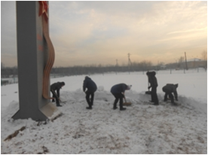
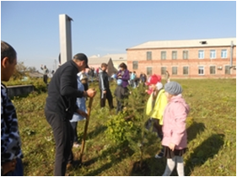
Ключевые ценности программ, мероприятия:
}Воспитание гражданственности, патриотизма, уважения к правам, свободам и обязанностям человека

Slide 58
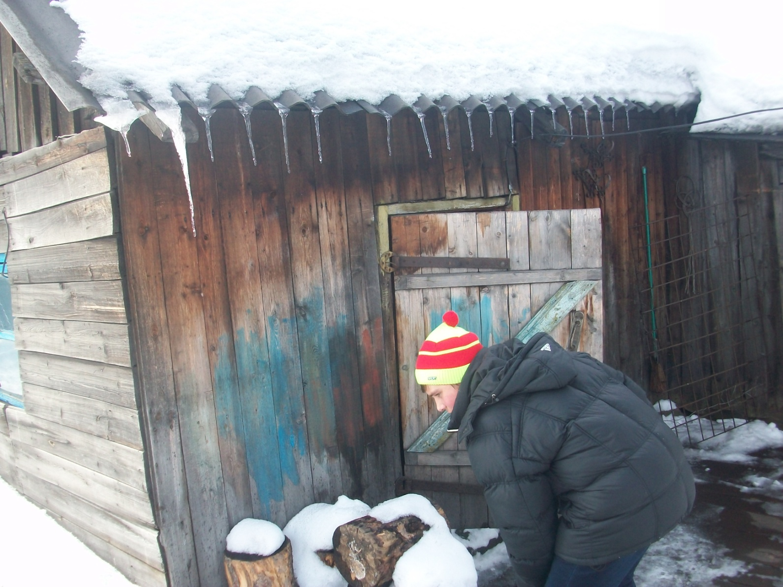
Оказание посильной помощи участникам ВОВ и ветеранам педагогического труда

Slide 59
Традиционные мероприятия по патриотическому воспитанию школьников
Фестиваль патриотической и военной песни.
Конкурсы рисунков, сочинений, газет, поздравительных открыток.
Мероприятия (спортивные соревнования, концерты, торжественные линейки), посвященные праздникам: «День защитника Отечества», «День Победы», «День памяти и скорби», «День пожилого человека».
Классные часы: «Пример жизненной стойкости», «На всей Земле ищу России имена».

Slide 60
Программа патриотического воспитания реализуется через работу отрядов:
«Тимуровец» (5-6кл.)
Волонтерское движение «Доброволец» (7-9кл.)
ЮИД
Формы и методы:
- систематическая помощь ветеранам ВОВ, вдовам участников ВОВ, труженикам тыла;
- акции, операции, рейды по благоустройству и озеленению школы и улиц пгт. Грамотеино;
-классные часы, уроки мужества, беседы;
- слеты, стартовые линейки, парады;
- благотворительные концерты, творческие конкурсы

Slide 61
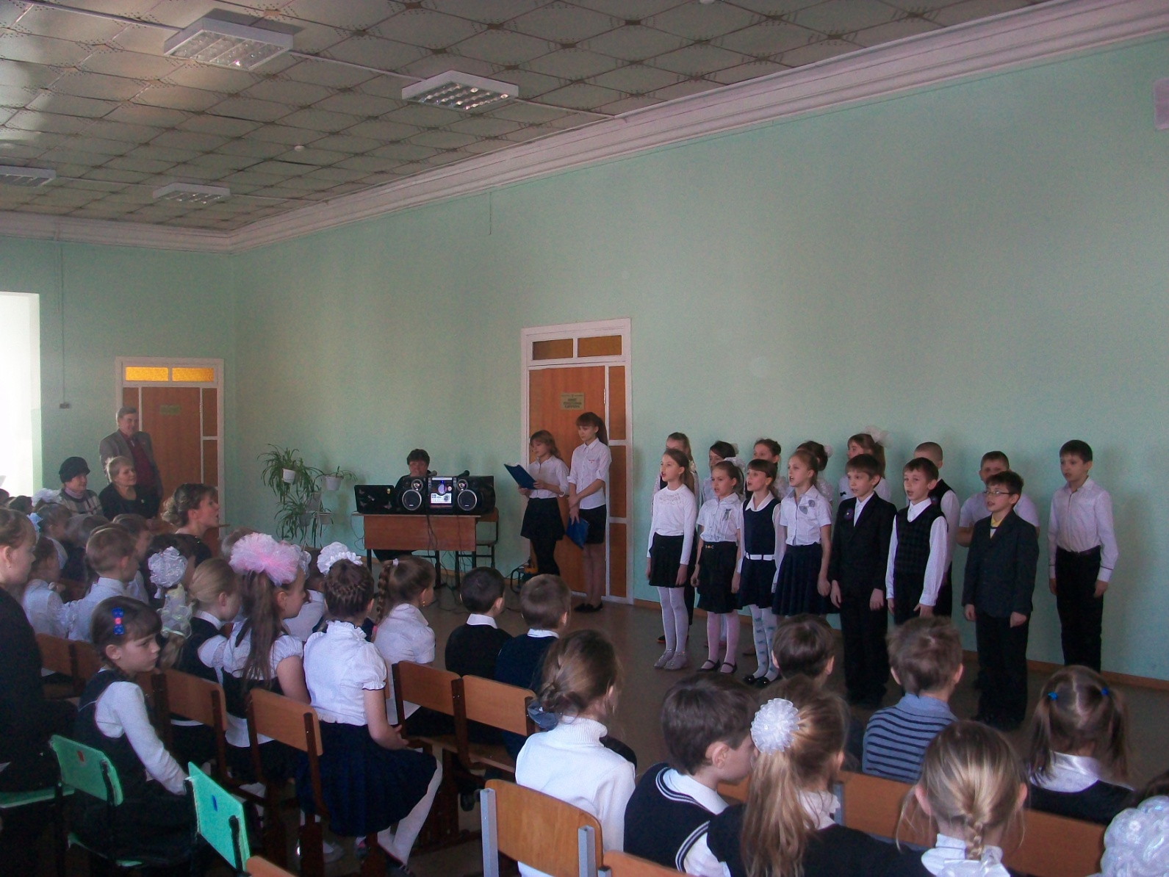
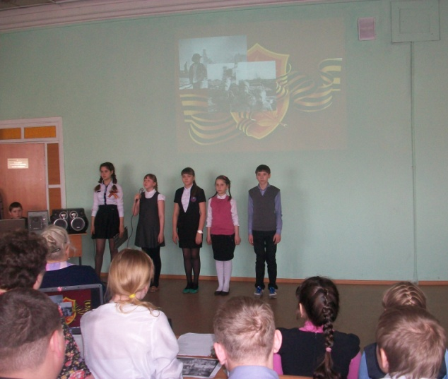
Месячник по патриотическому воспитанию

Slide 62
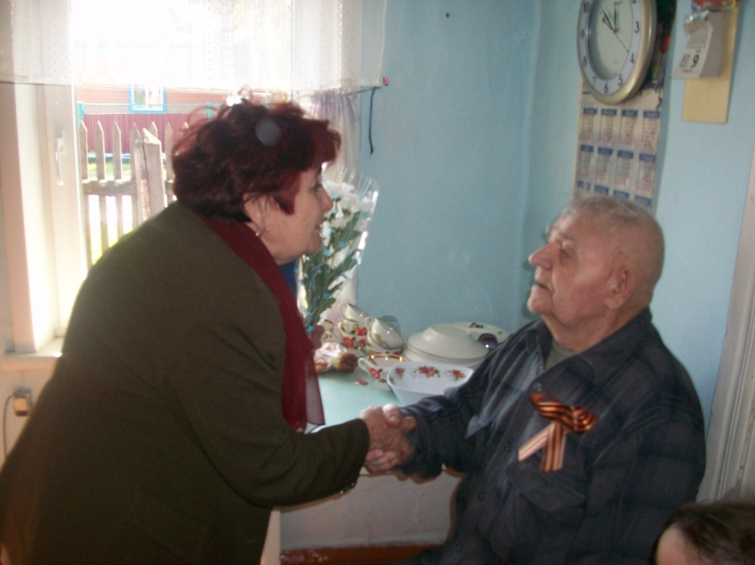
Реализация программ: «Тимуровец», «Добрововлец»
Поздравления ветеранов ВОВ

Slide 63
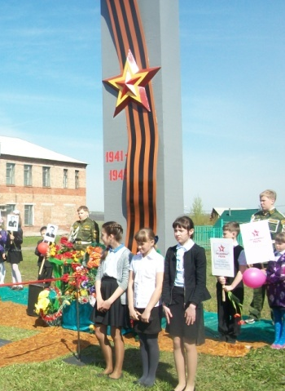
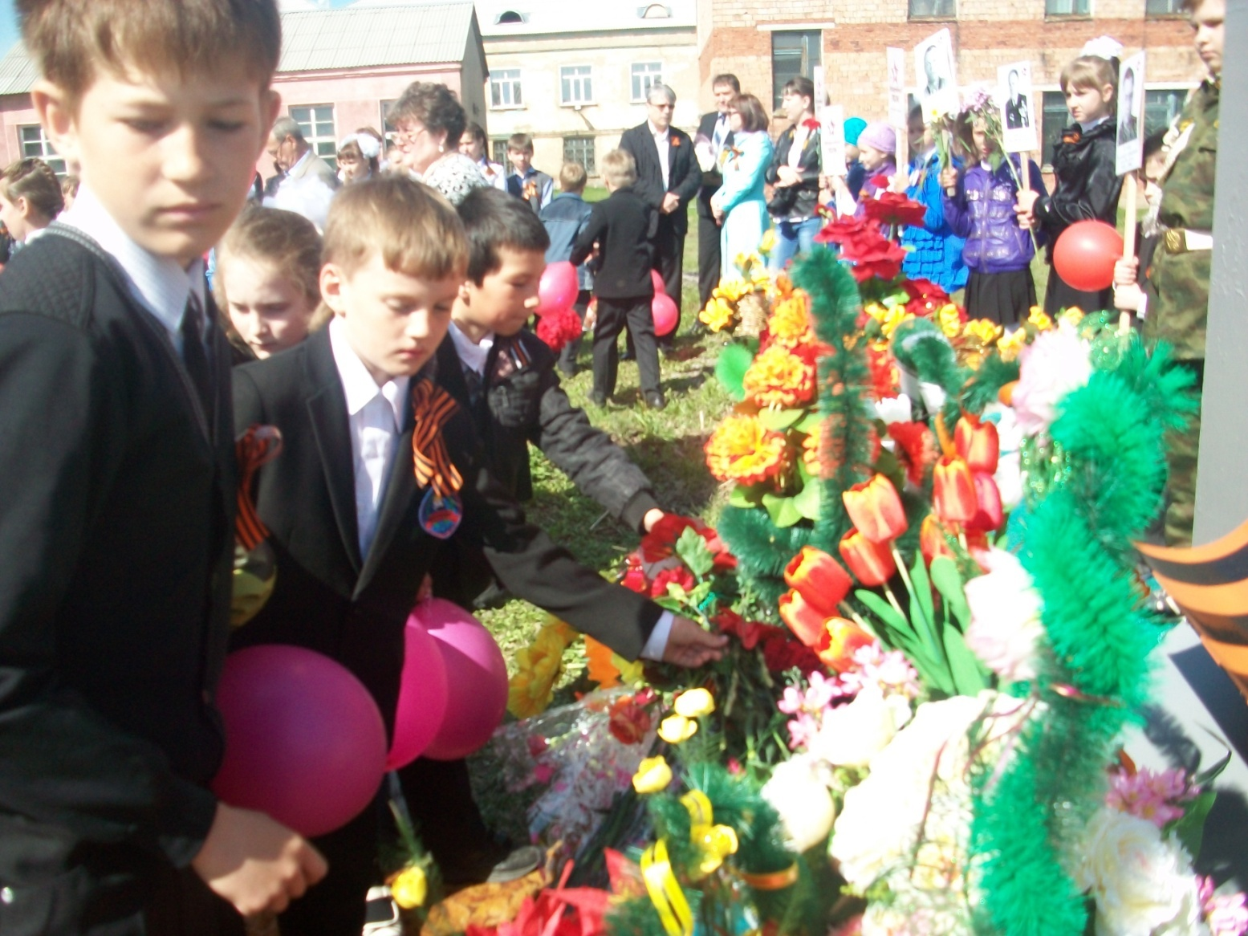
День Победы

Slide 64
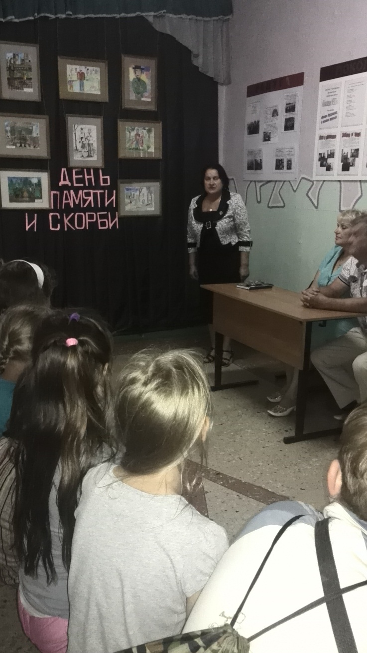
День памяти и скорби, 22 июня

Slide 65
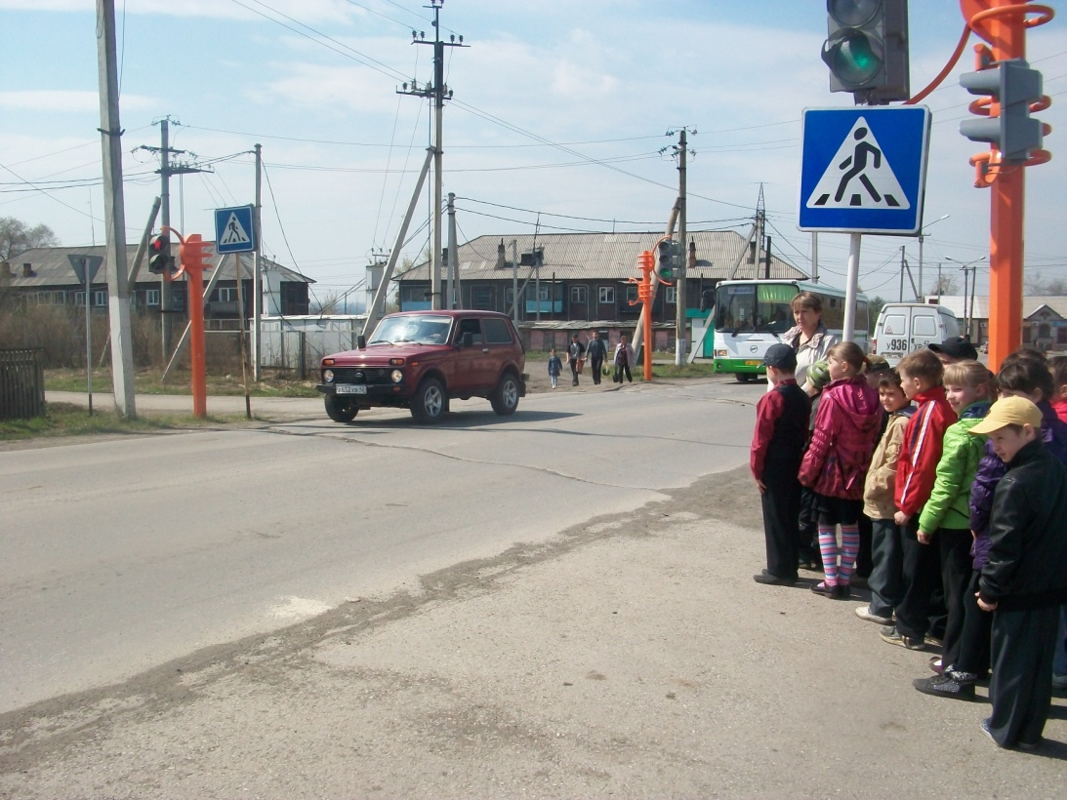
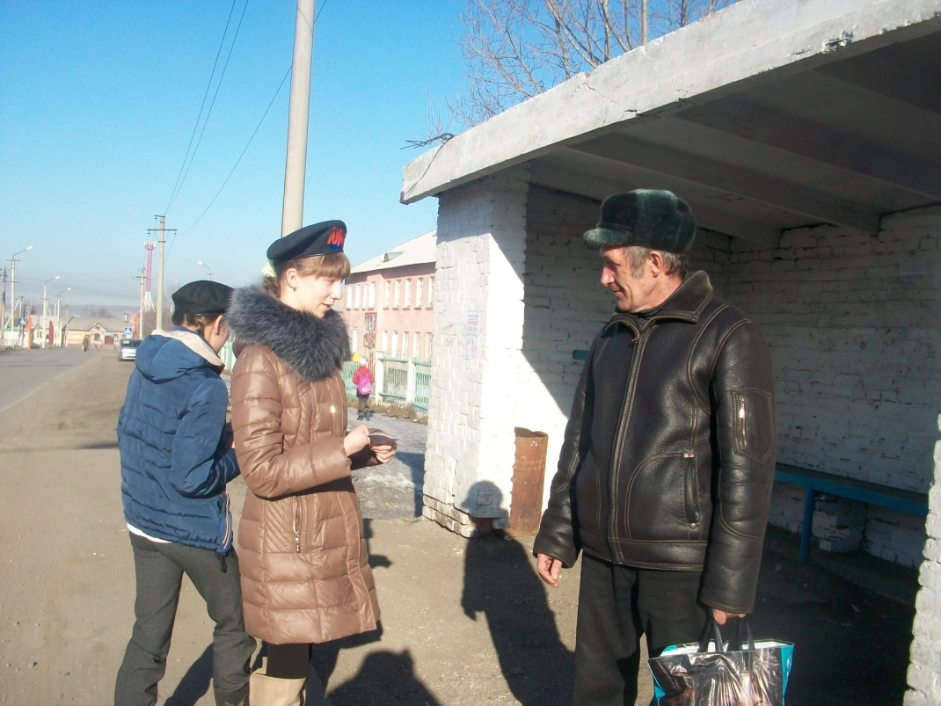
отряд ЮИД

Slide 66
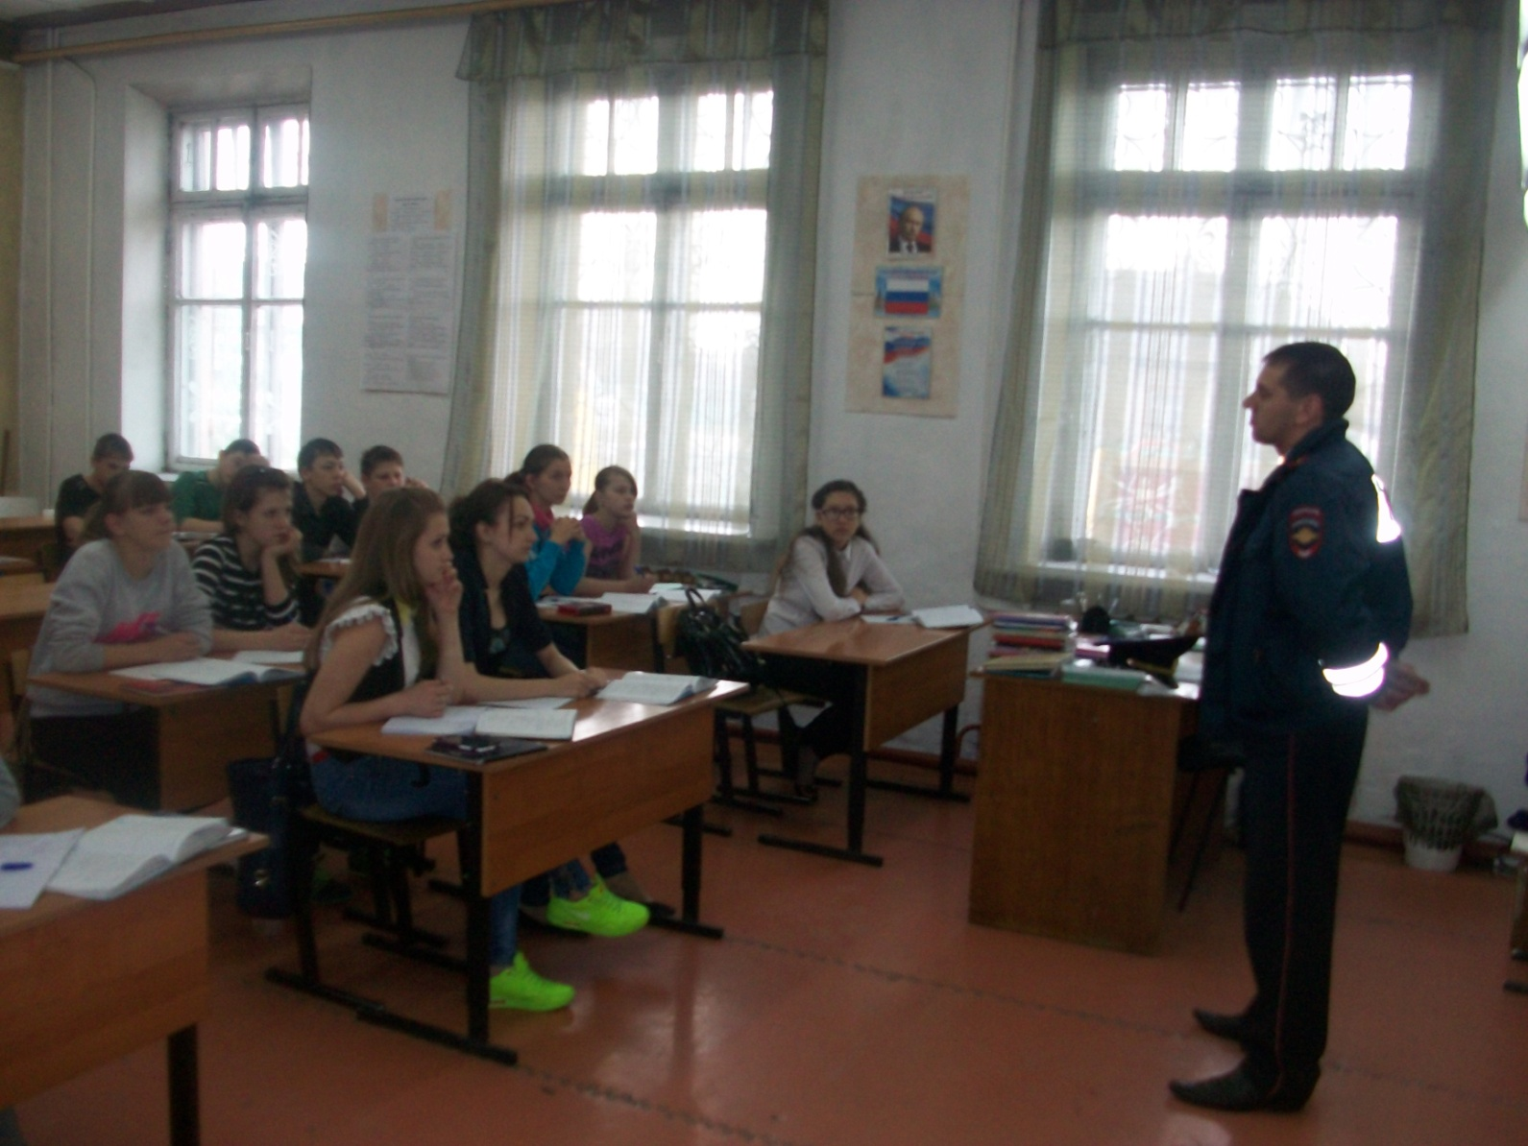
Совместная работа с инспектором ГИБДД, Кабадеевым Д.А

Slide 67
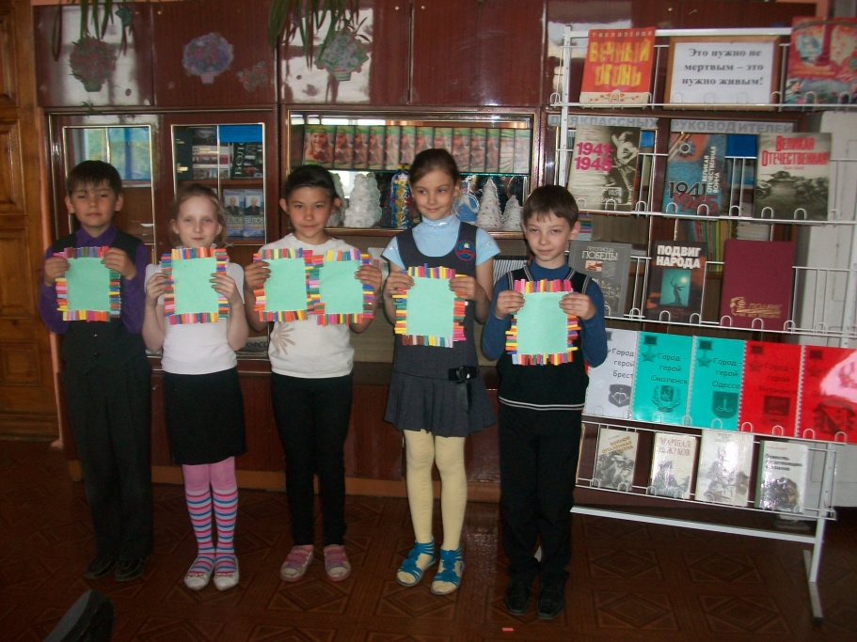
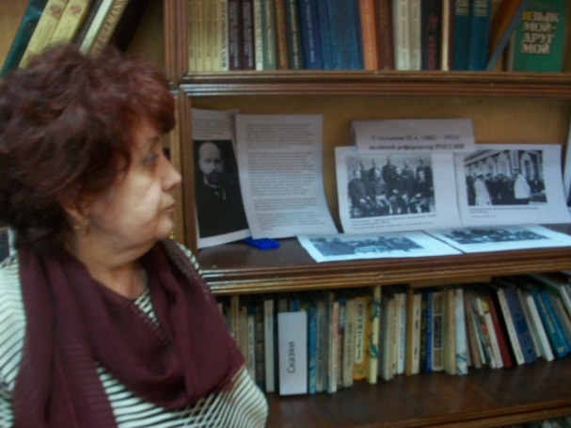
Классные и библиотечные часы

Slide 68
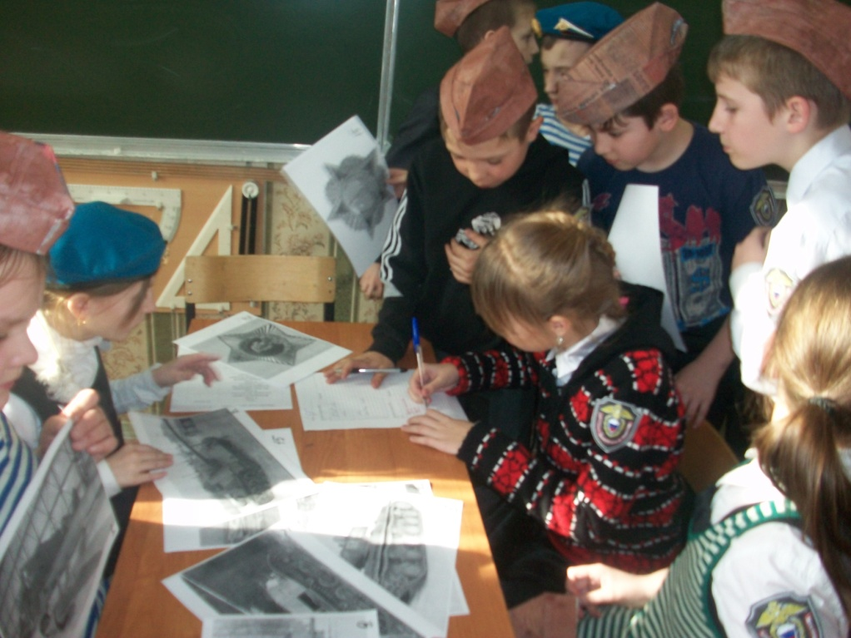
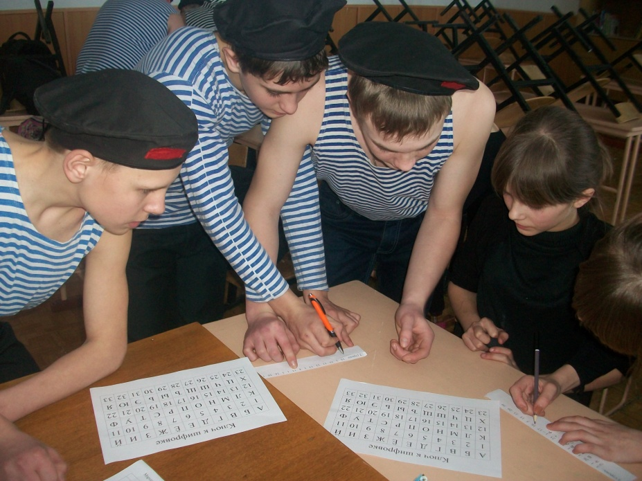
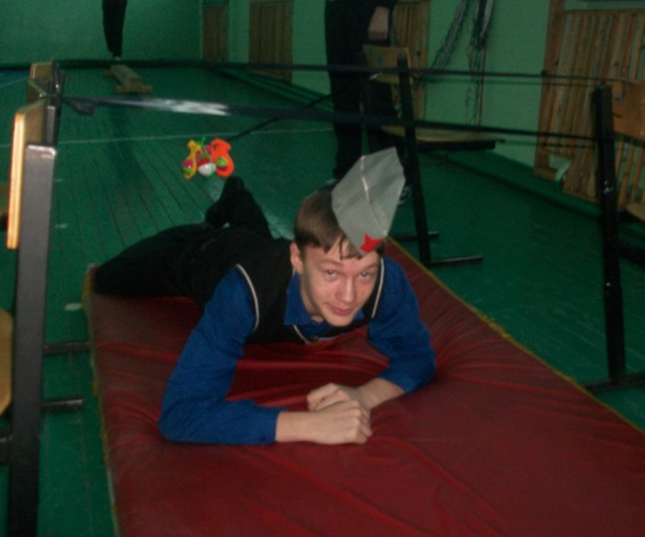
Патриотическое мероприятие «Зарница»

Slide 69
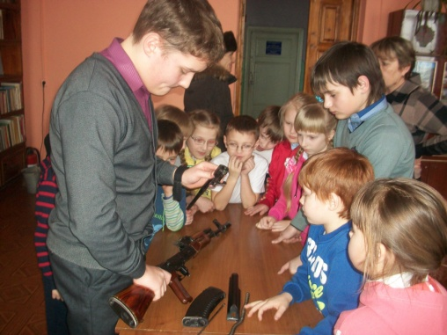
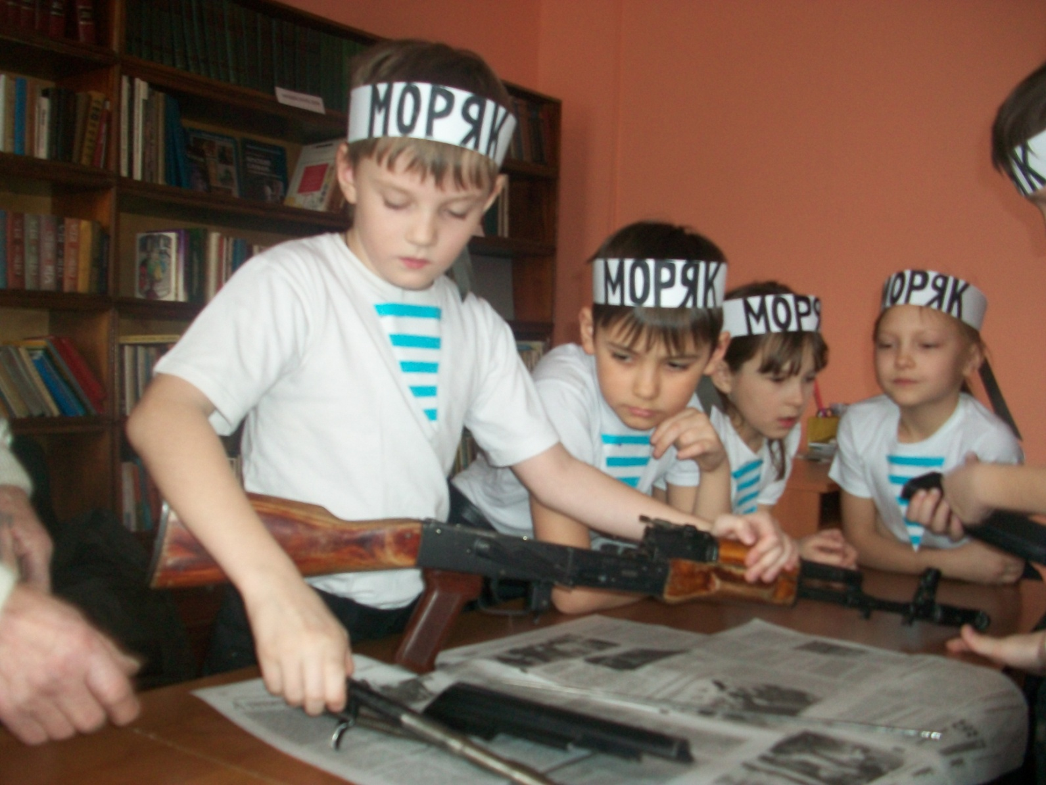
Сборка автомата

Slide 70
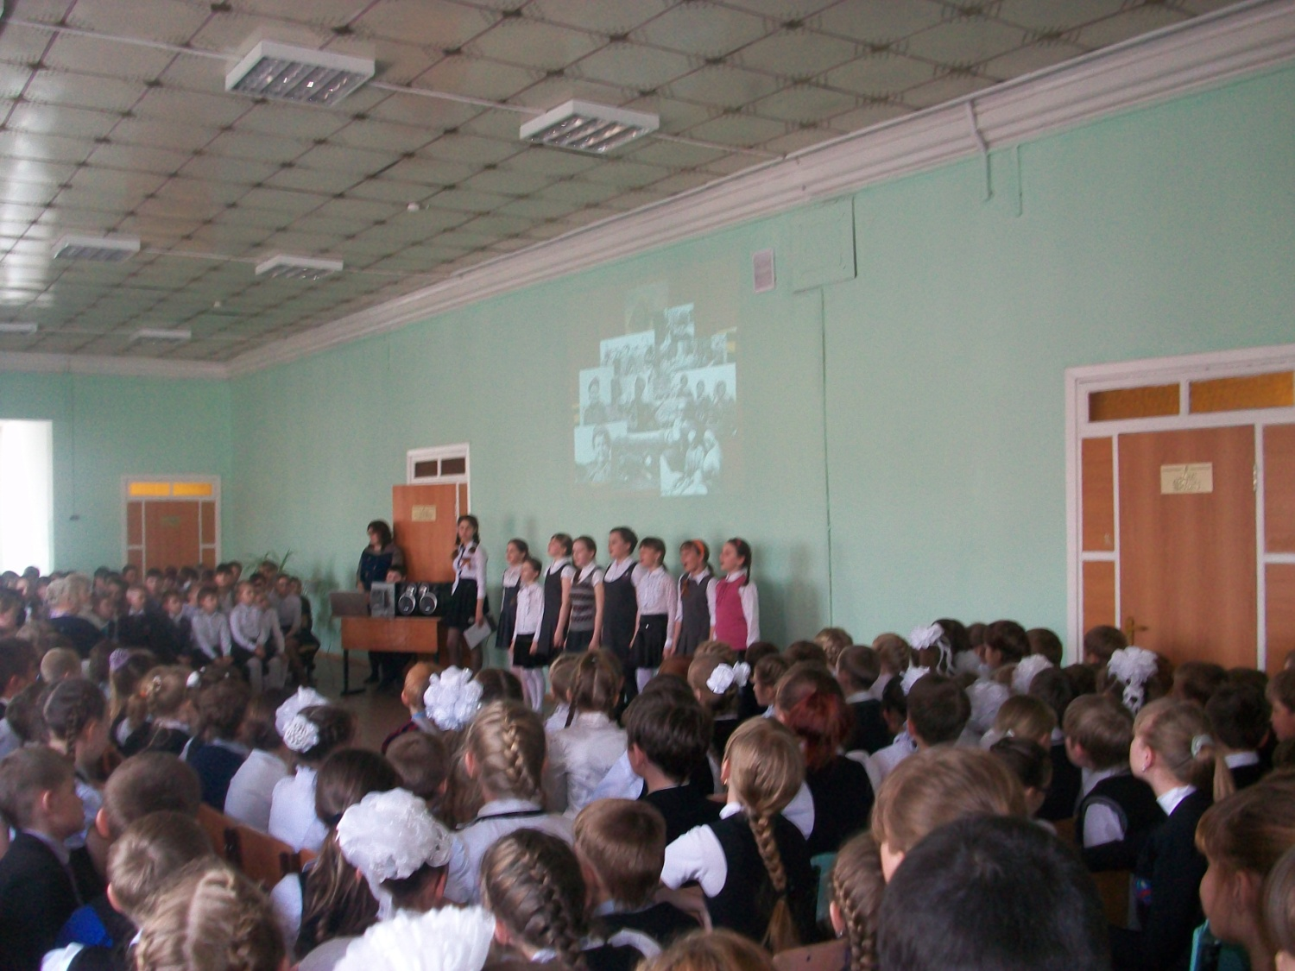
Мероприятия посвященные 70-летию Победы

Slide 71
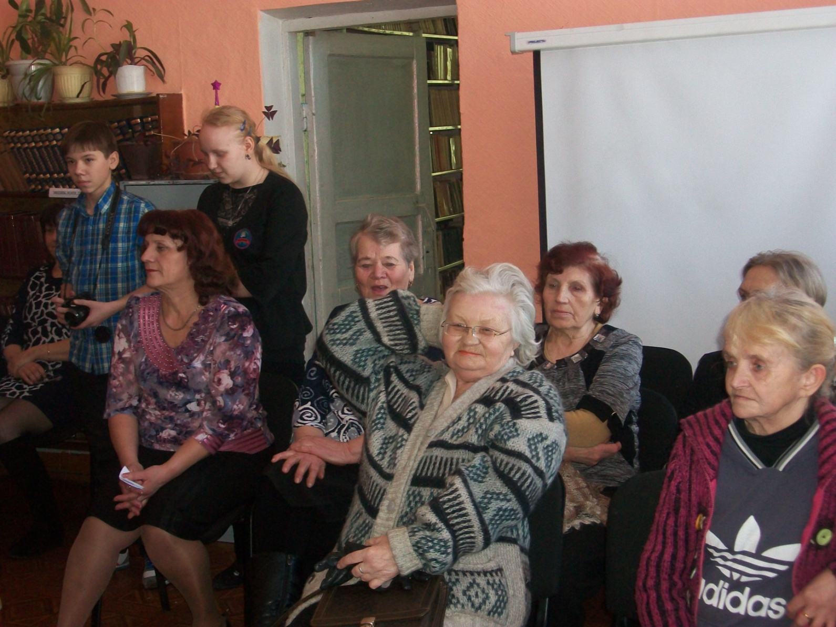
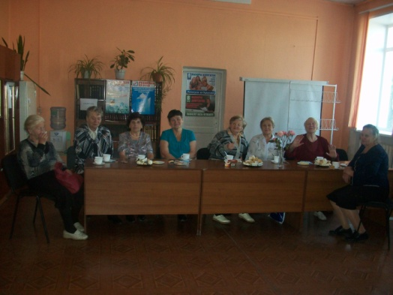
День пожилого человека

Slide 72
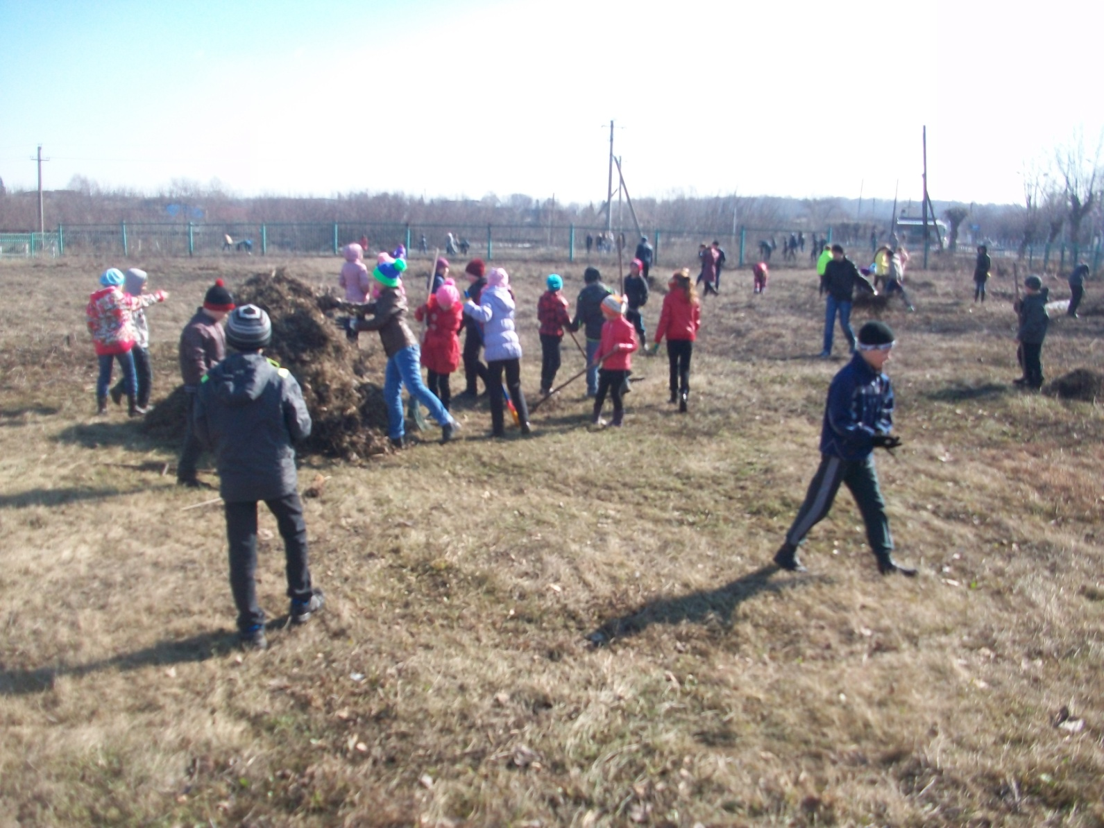
Благоустройство нашего поселка

Slide 73
Традиционные школьные мероприятия
-Выставки детского творчества -Международный женский день -8 марта -Тематические концерты -Защита проектов -Новогодние представления -Последний звонок
-Фестиваль патриотической песни

Slide 74
«День знаний»,

Slide 75
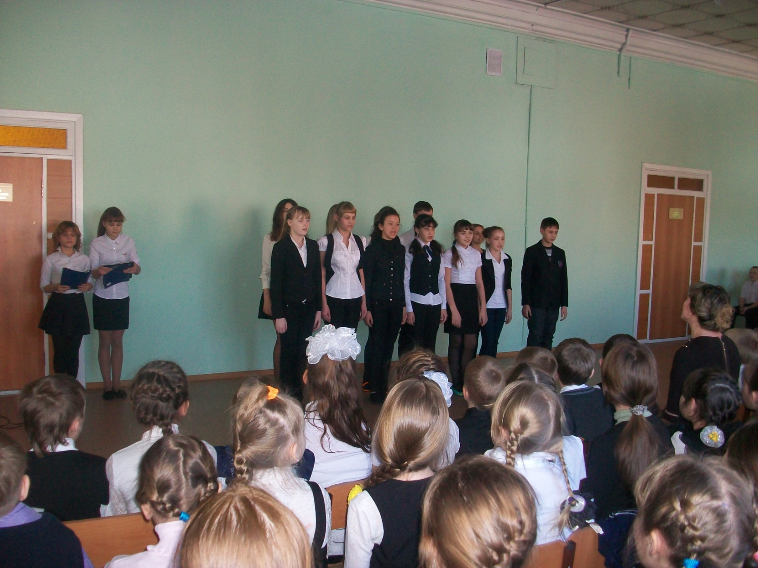
Фестиваль патриотической песни

Slide 76
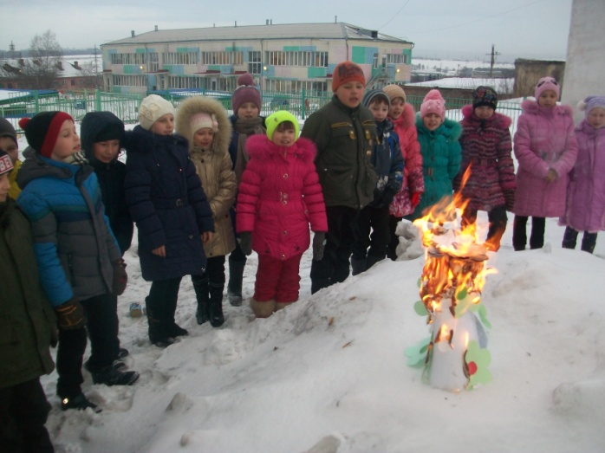
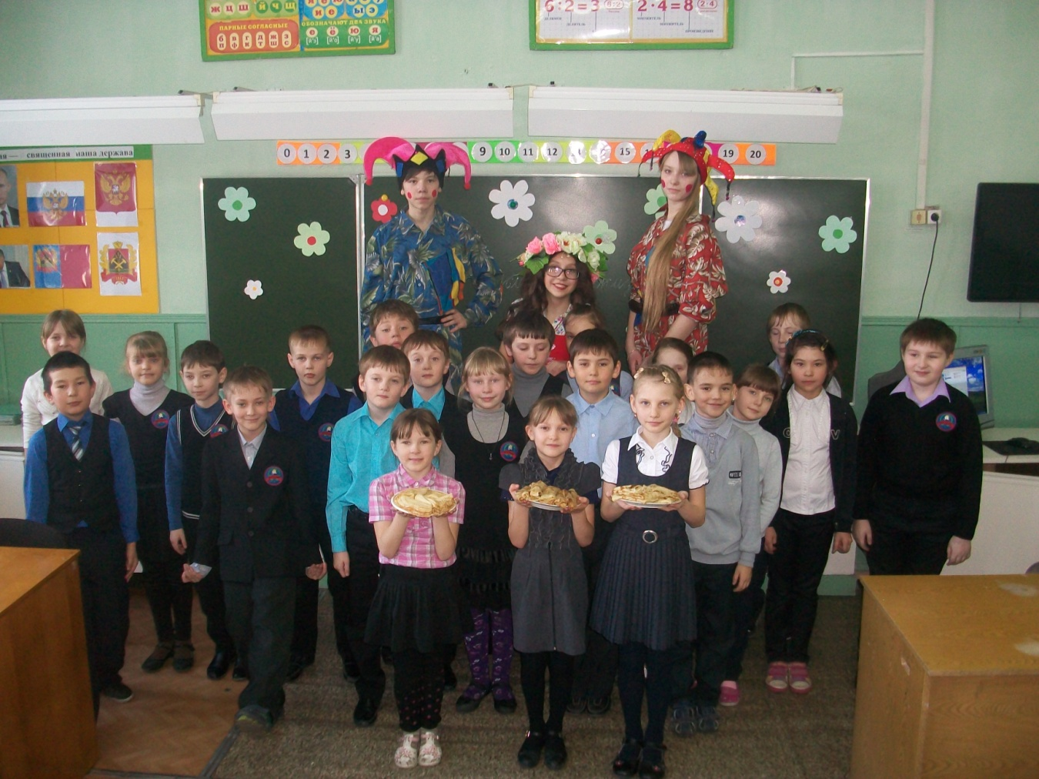
Масленица

Slide 77
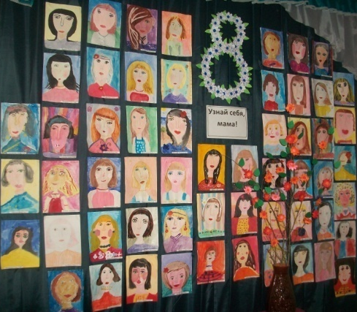
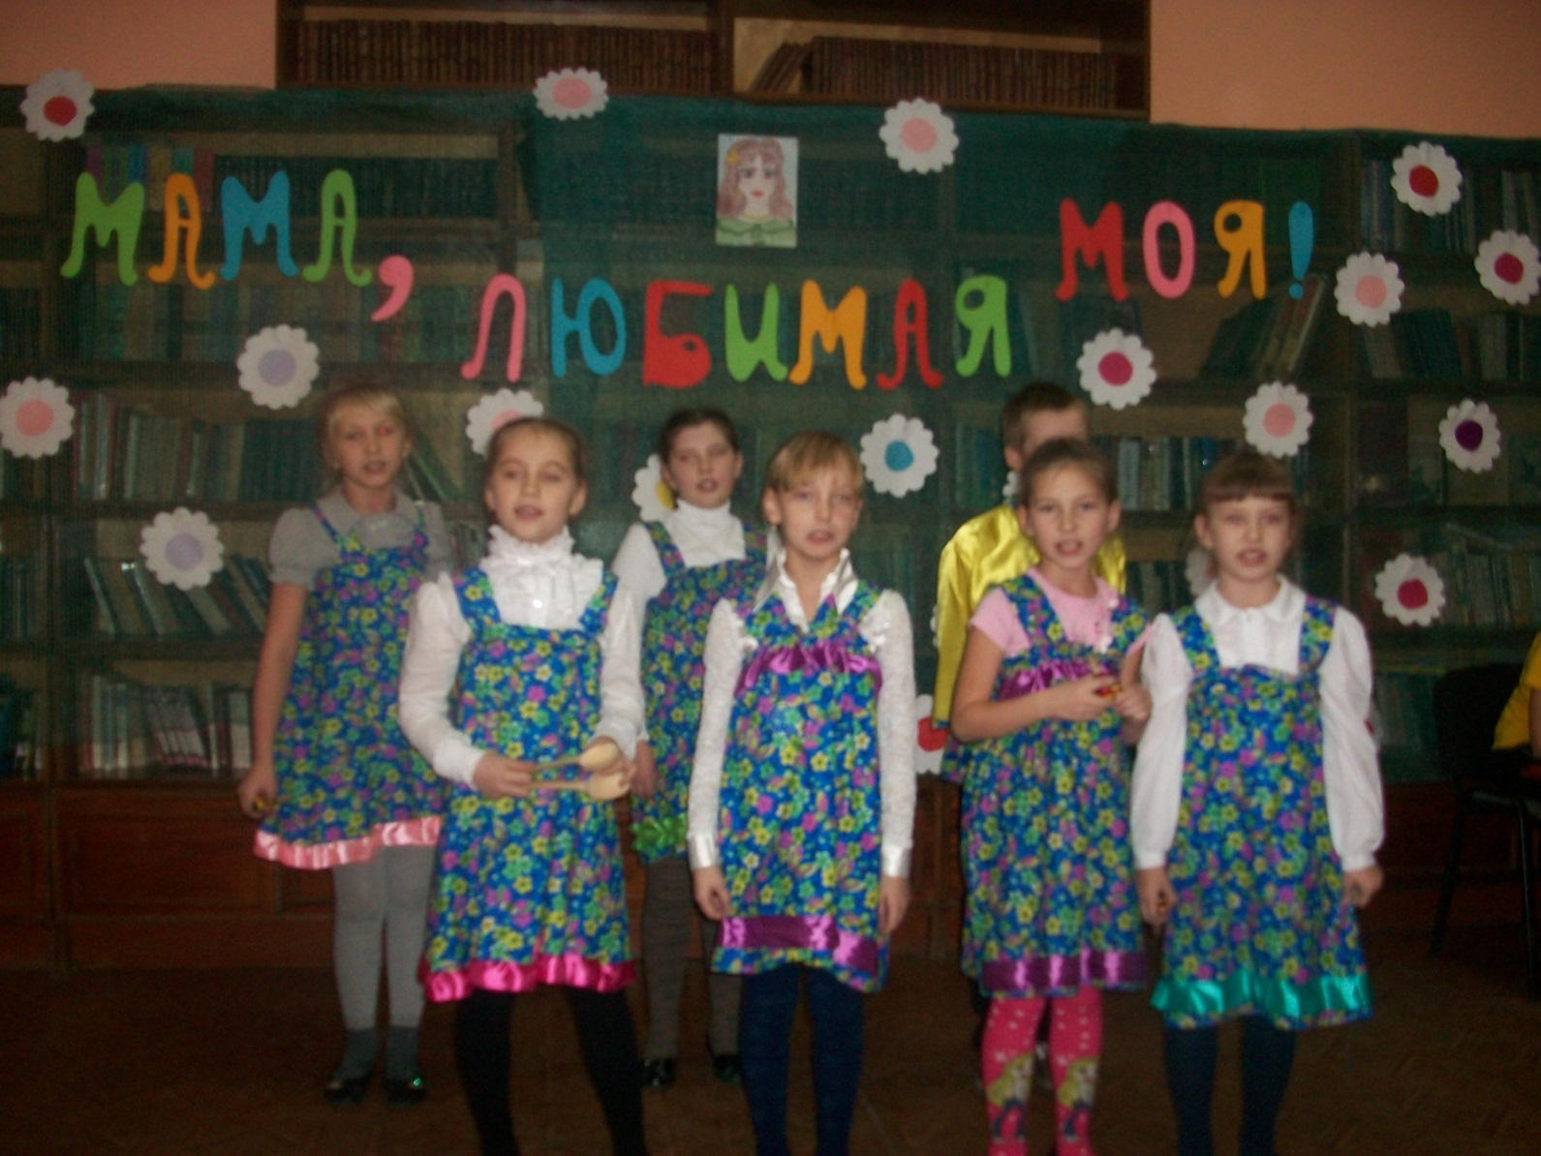
Тематические концерты и выставки

Slide 78
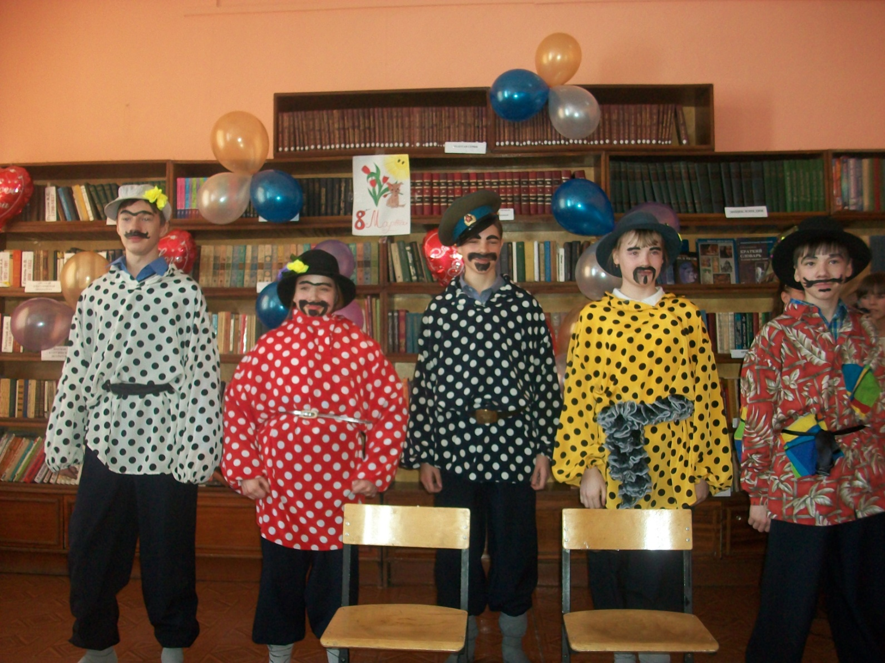
Тематические концерты

Slide 79
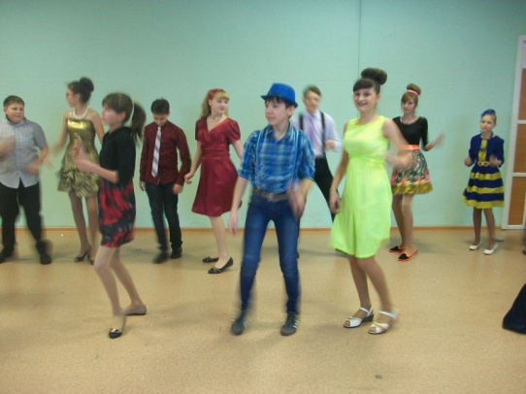
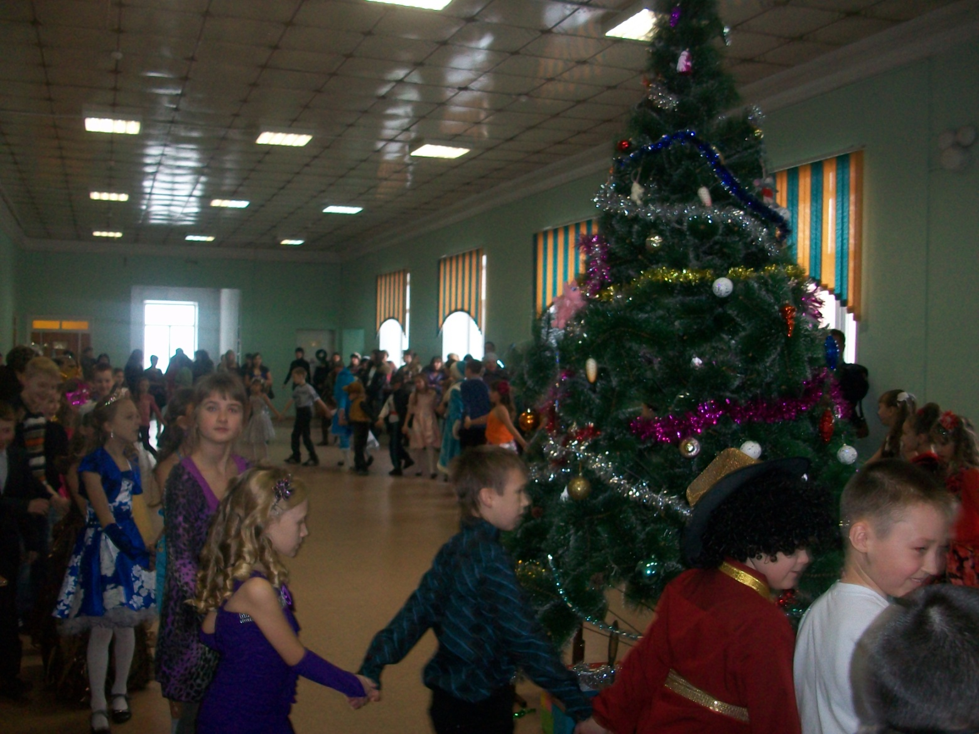
Новогодние представления

Slide 80
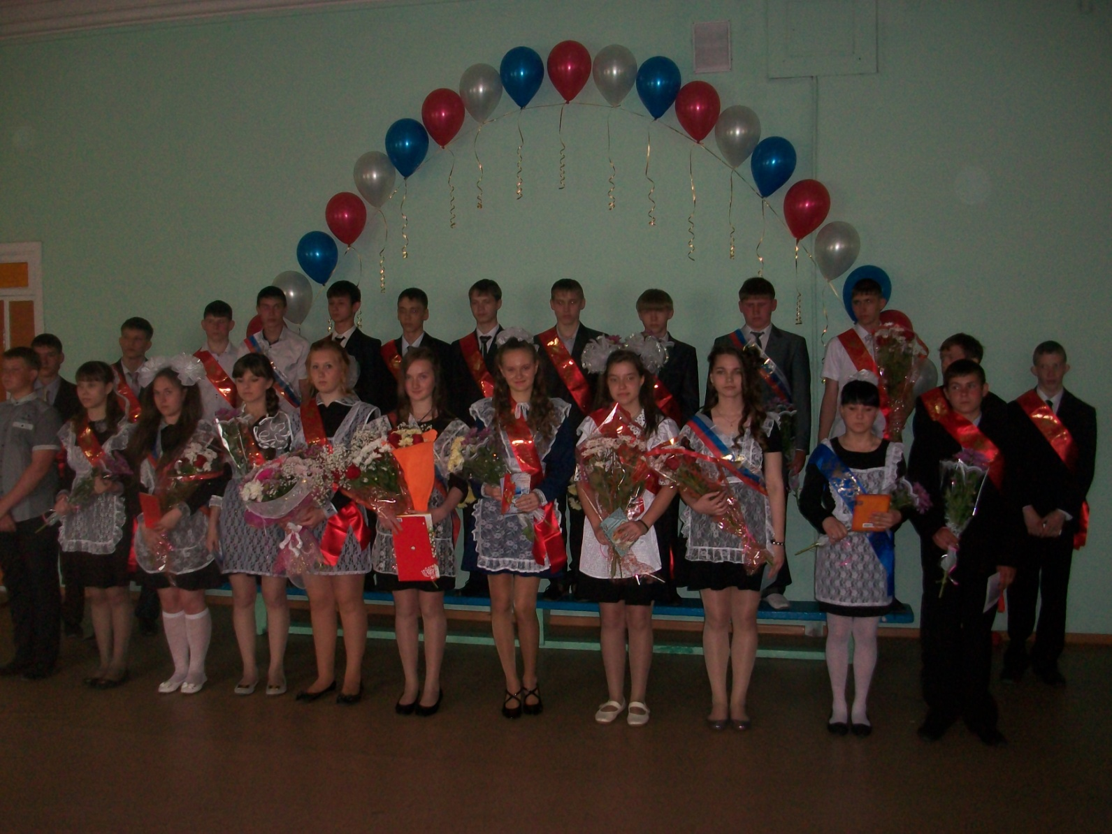
Последний звонок

Slide 81
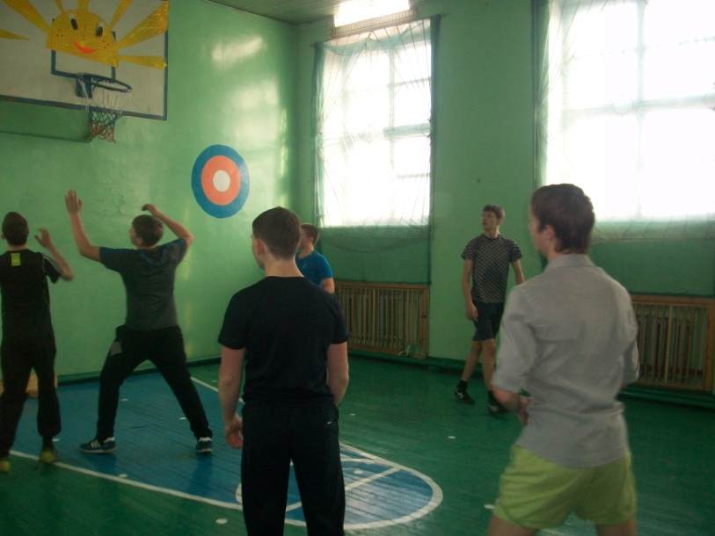
Мероприятия, направленные на привитие у учащихся здорового образа жизни

Slide 82
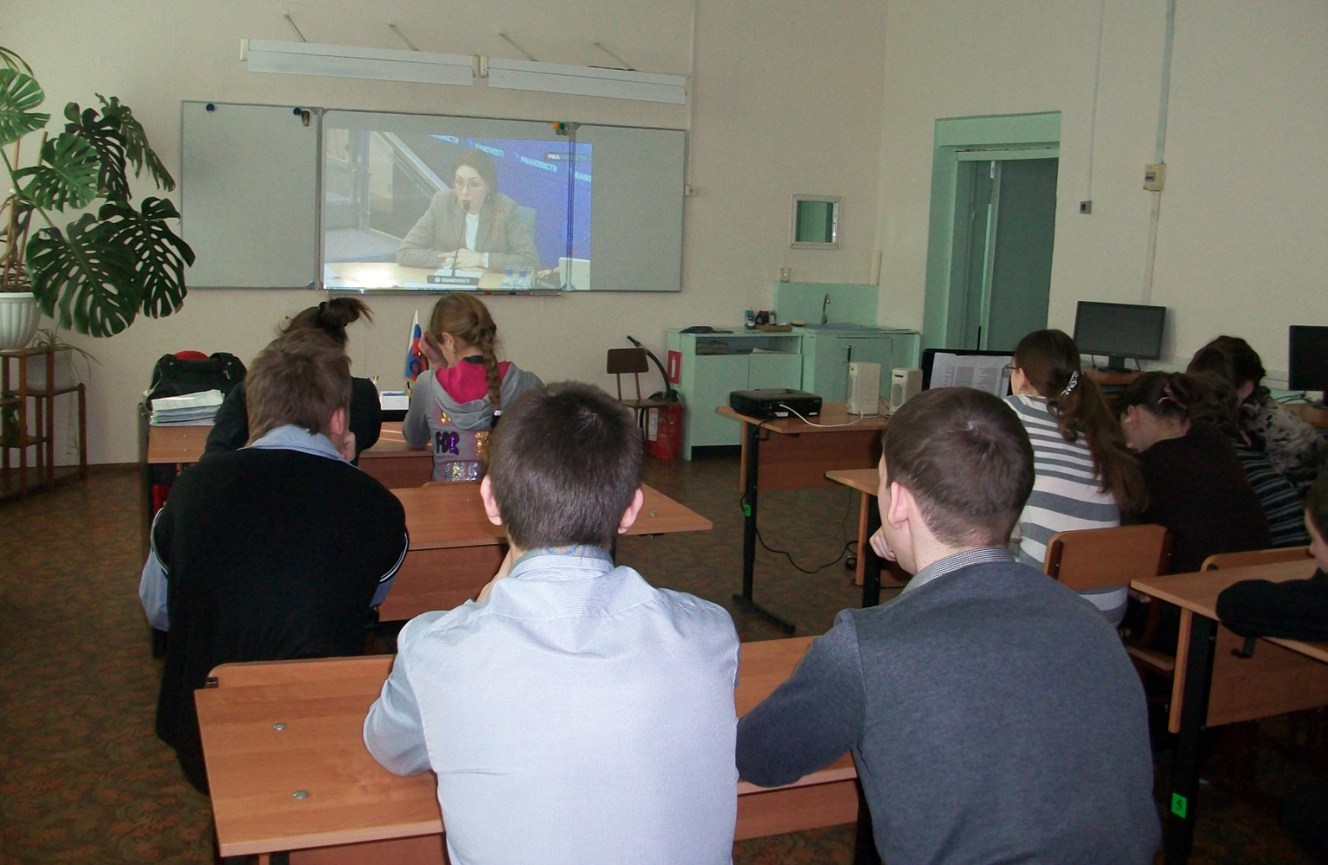
Видео - уроки «Это должен знать каждый»

Slide 83
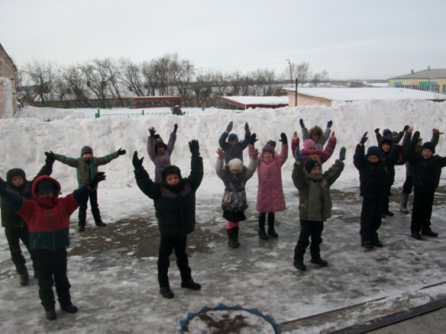
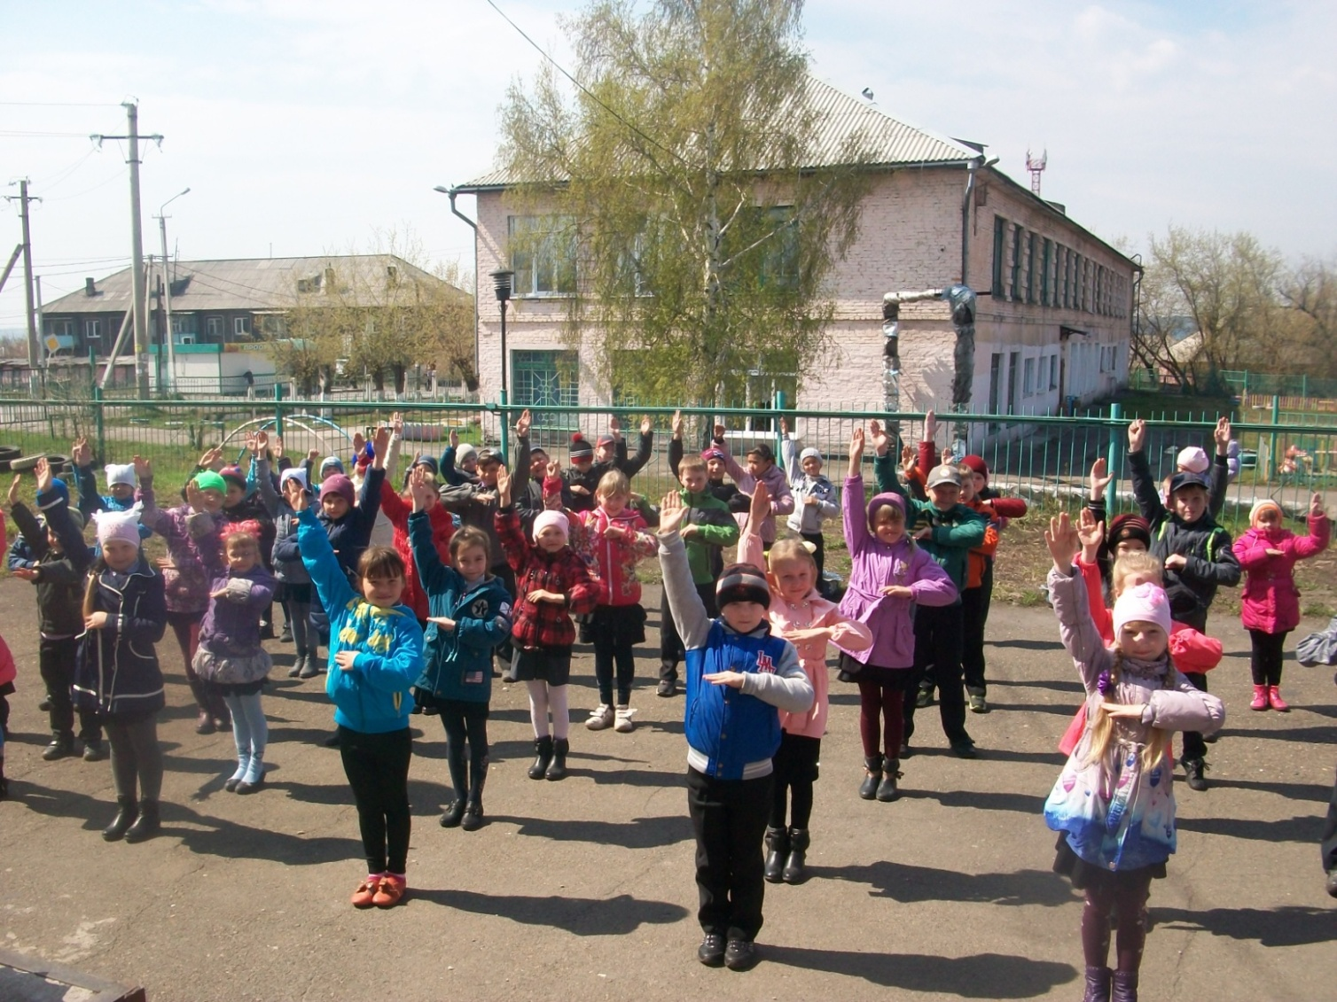
Спортивное мероприятие «Мы против наркотиков»

Slide 84
Детская организация «РАДУГА» (1-4 классы)
НАШ ДЕВИЗ:
Радуга-дуга,
всех нас собрала!
Мы - дружные,
активные,
всегда миролюбивые.
Учимся на «5»,
любим побеждать!

Slide 85
ЭМБЛЕМА детской организации «РАДУГА»
В центре улыбающихся детей с глобусом в руках символизирует отношения, основанные на товарищеской взаимовыручке между обучающимися в детской организации «РАДУГА», бережное отношение к планете эмблемы группа.
Радуга, что окружает детей, означает основные направления деятельности тропинок.

Slide 86
Основные направления деятельности детской организации «Радуга» (1 – 4 классы)
Тропинка №1. «Наш дом Россия» - патриотическое направление. Воспитание чувства гордости за свою родину и за свой народ, уважения к его великим свершениям и достойным страницам прошлого.
Тропинка №2. «В здоровом теле – здоровый дух» - спортивно - оздоровительное направление. Пропаганда здорового образа жизни, через проведение ежегодных традиционных спортивных мероприятий.
Тропинка №3. «Семейные радости» - семейное направление. Учимся любить и уважать родных и близких и сохранять семейные традиции.
Тропинка №4. «Живи, Земля!» - экологическое направление. Воспитание бережного отношения к природе: акция «чистый поселок», субботники по уборке территории школы, экологические экскурсии, викторины, конкурсы.
Тропинка №5. «Ужасно интересно все то, что не известно» - интеллектуальное направление. Участие в городских, областных, всероссийских конкурсах и олимпиадах, в конференции исследовательских работ «маленькая дверь в большой мир».
Тропинка №6. «От прекрасного к доброму» - эстетическое направление. Умение видеть, любить и ценить прекрасное в людях и окружающем мире.
Тропинка №7. «Радуга добрых дел» духовно-нравственное направление. Формирование духовных ценностей, нравственных качеств.

Slide 87
Детско-юношеская организация «Поколение NEXT» - ОРГАН УЧЕНИЧЕСКОГО САМОУПРАВЛЕНИЯ (5 – 9 классы)
.

Slide 88
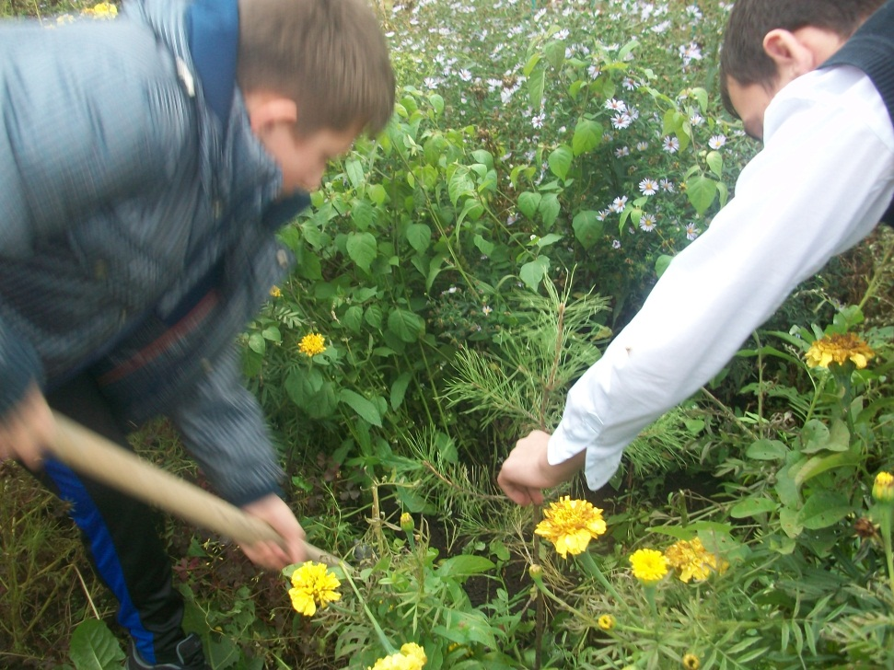
Основные направления работы ДЮО
Досуг и общение
Забота, труд
Наука и образование
Спорт и здоровье
Пресс-центр

Slide 89
Организация питания
Охват учащихся горячим питанием:
одноразовое питание -124 учащихся (37%),
двухразовое питание - 33 учащихся (1%)
Буфетной продукцией пользуется – 123 учащихся (37%)
Общий охват питанием – 85%

